Slide 1
Винятки. Навіщо вони потрібні?
_
Викладач: Верещагін О.О.

Slide 2
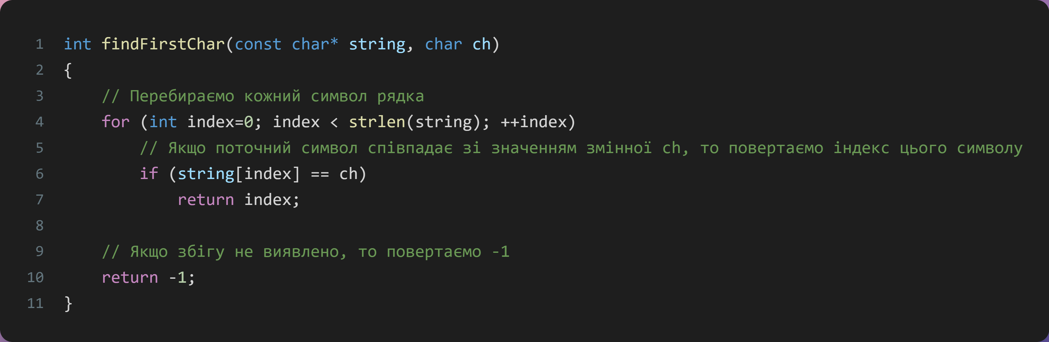
Коли коди повернення не справляються
При написанні повторно використовуваного коду виникає необхідність в обробці помилок. Одним з найбільш поширених способів обробки потенційних помилок є використання кодів повернення (або «кодів завершення»), які повертає оператор return. Наприклад:
Ця функція повертає індекс першого символу переданого рядка, який збігається зі значенням змінної ch. Якщо символ не знайдено, то функція повертає -1 в якості індикатора помилки.

Slide 3
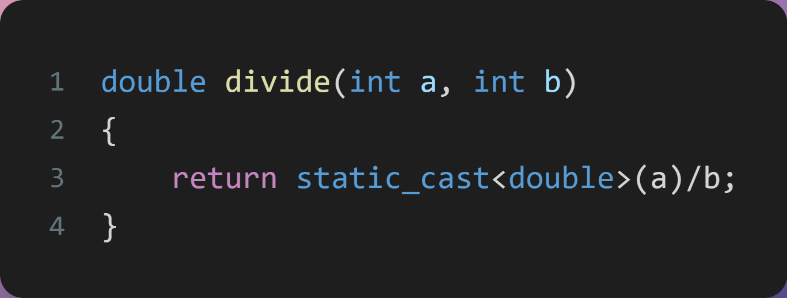
Коли коди повернення не справляються
Головною перевагою цього підходу є його простота. Однак є ряд недоліків, які можуть швидко проявитися в нетривіальних ситуаціях.
По-перше, значення, що повертаються, не завжди зрозумілі. Якщо функція повертає -1, то чи означає це якусь специфічну помилку чи може це взагалі коректне значення? Часто важко зрозуміти, не маючи перед очима код самої функції.
По-друге, функції можуть повертати лише одне значення. А що, якщо нам потрібно буде повернути як результат виконання функції, так і код завершення? Наприклад:

Slide 4
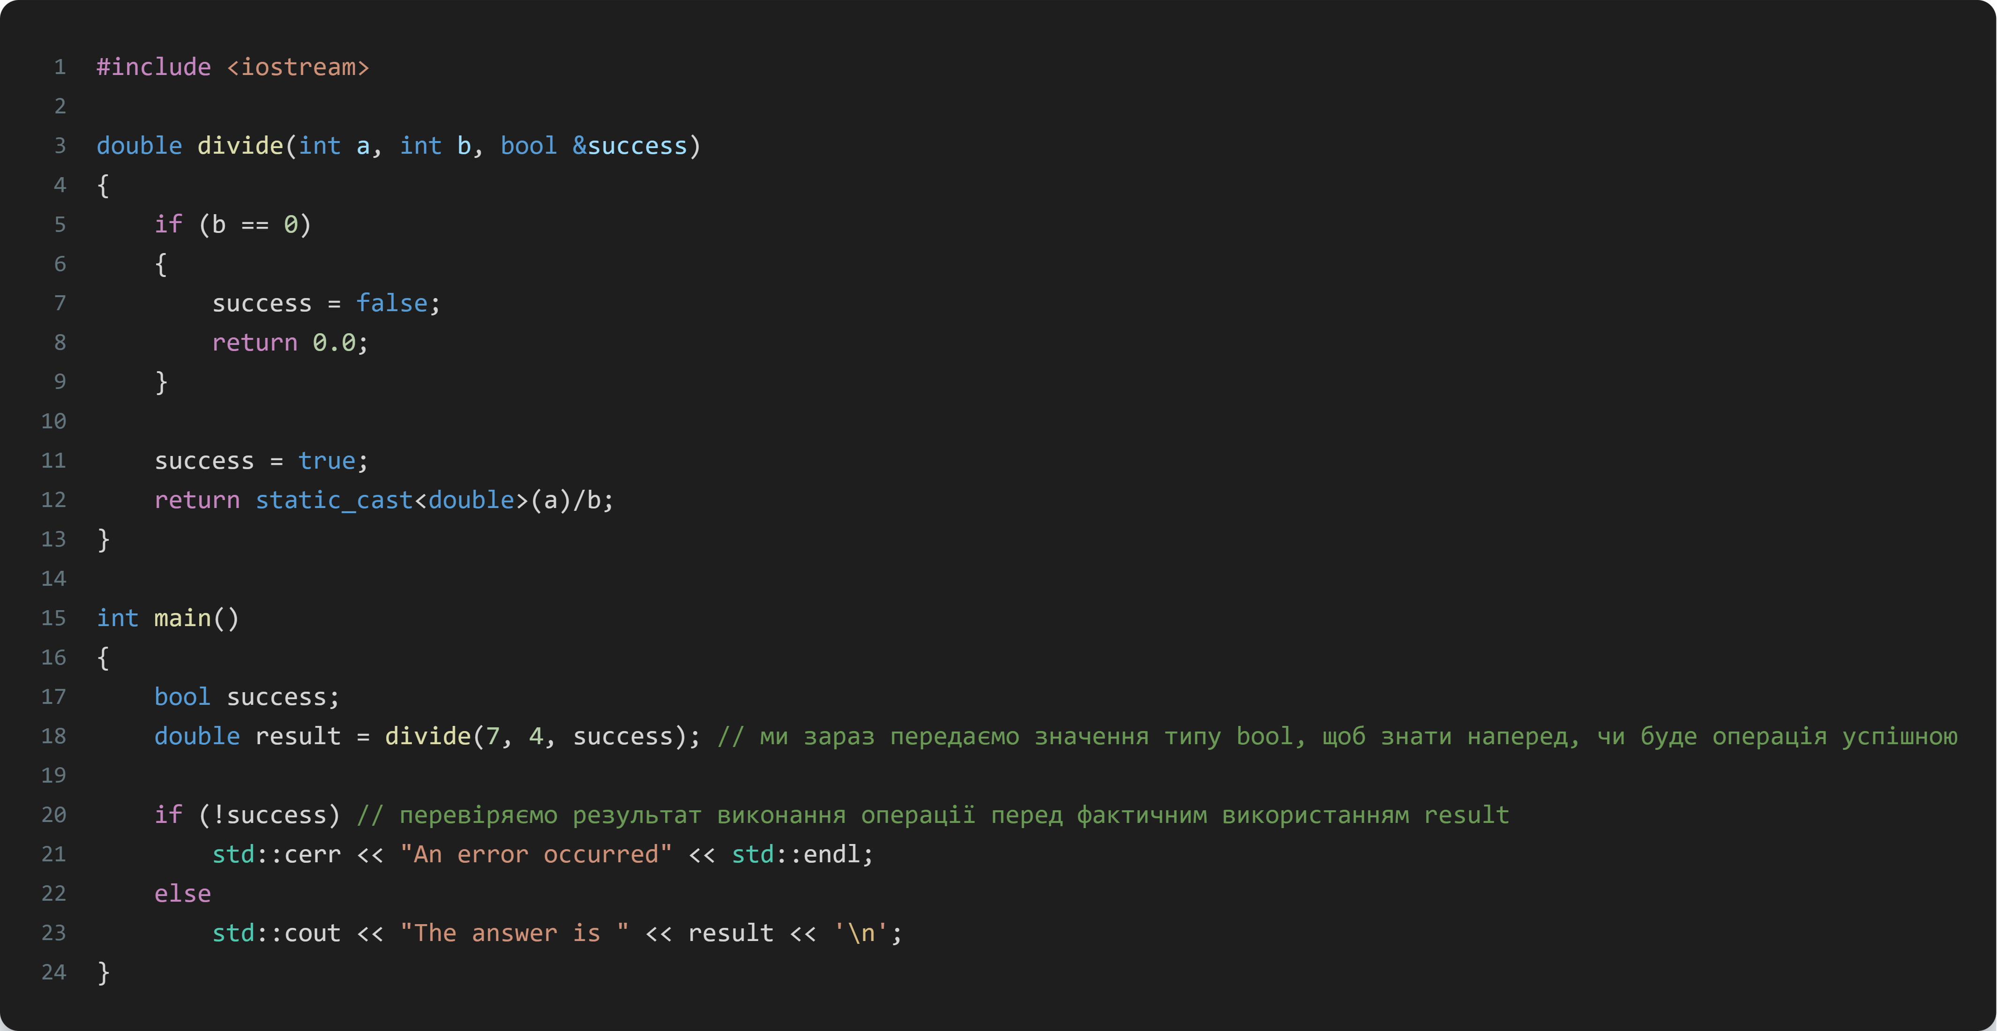
Коли коди повернення не справляються
Тут потрібен механізм обробки помилок, тому що, якщо користувач передасть 0 в якості параметра b, відбудеться збій. Крім того, функція також повинна повернути і результат виконання операції static_cast<double>(a)/b. Як же це зробити? Один з варіантів — повернення результату операції або коду завершення по посиланню, наприклад:

Slide 5
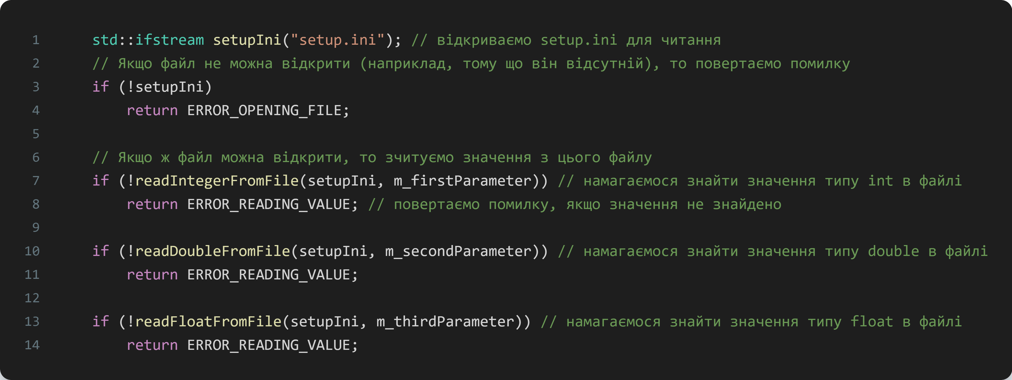
Коли коди повернення не справляються
По-третє, коли коду багато, то багато речей можуть піти не по плану, тому коди повернення потрібно постійно перевіряти. Розглянемо наступний фрагмент програми, в якому проводиться аналіз текстового файлу на наявність певних значень:

Slide 6
Коли коди повернення не справляються
Зверніть увагу на те, що для кожного виклику функції потрібна перевірка і повернення поточного стану назад в caller. Тепер уявіть, якби у нас було двадцять параметрів різних типів — нам би довелося виконувати перевірку і повернення ERROR_READING_VALUE двадцять разів! Весь цей механізм обробки помилок тільки ускладнює розуміння (читання) того, що ж насправді повинна виконувати ця функція.
По-четверте, коди повернення не дуже добре поєднуються з конструкторами. Що станеться, якщо ми створимо об’єкт, а всередині конструктора відбудеться щось катастрофічне? Конструктори не можуть використовувати оператор return для повернення індикатора стану, а передача по посиланню може заподіяти масу незручностей, і її потрібно явно перевіряти. Крім того, навіть якщо ми це зробимо, об’єкт все одно створиться, і “лікувати” ми вже будемо наслідки (або обробляти, або видаляти).

Slide 7
Коли коди повернення не справляються
Нарешті, при поверненні помилки назад в caller, сам caller може не завжди бути готовим обробити цю помилку. Якщо caller не хоче обробляти помилку, він або ігнорує її (що вже погано), або повертає помилку назад в функцію, від якої він її і отримав. Це не те що незручно, це може призвести до збою програми або до невизначених результатів.
Основна проблема з кодами повернення полягає в тому, що вони щільно пов’язані із загальним потоком виконання коду, а це, в свою чергу, обмежує наші можливості.

Slide 8
Винятки
Обробка винятків якраз і забезпечує механізм, який дозволяє відокремити обробку помилок або інших виняткових обставин від загального потоку виконання коду. Це надає більше свободи в конкретних ситуаціях, зменшуючи при цьому безлад, який створюють коди повернення.

Slide 9
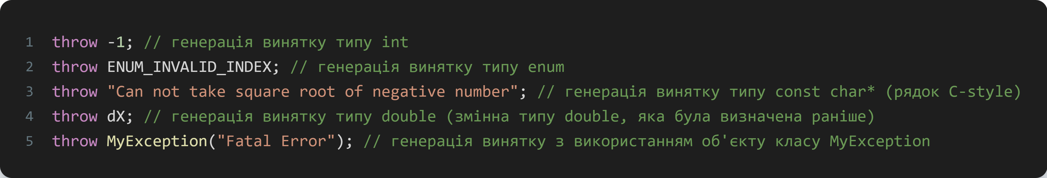
Генерація винятків
Ми постійно використовуємо сигнали в реальному житті для позначення того, що відбулися певні події. Наприклад, під час гри в баскетбол, якщо гравець зробив серйозний фол, то арбітр свистить, і гра зупиняється. Потім йде штрафний кидок. Як тільки штрафний кидок виконано, гра відновлюється.
У мові C++ оператор throw використовується для сигналізування про виникнення винятку або помилки (аналогія того, коли свистить арбітр). Сигналізування про те, що стався виняток, називається генерацією винятку (або “викиданням винятку”).
Для використання оператора throw застосовується ключове слово throw, а за ним вказується значення будь-якого типу даних, яке ви хочете задіяти, щоб сигналізувати про помилку. Як правило, цим значенням є код помилки, опис проблеми або спеціальний клас-виняток. Наприклад:

Slide 10
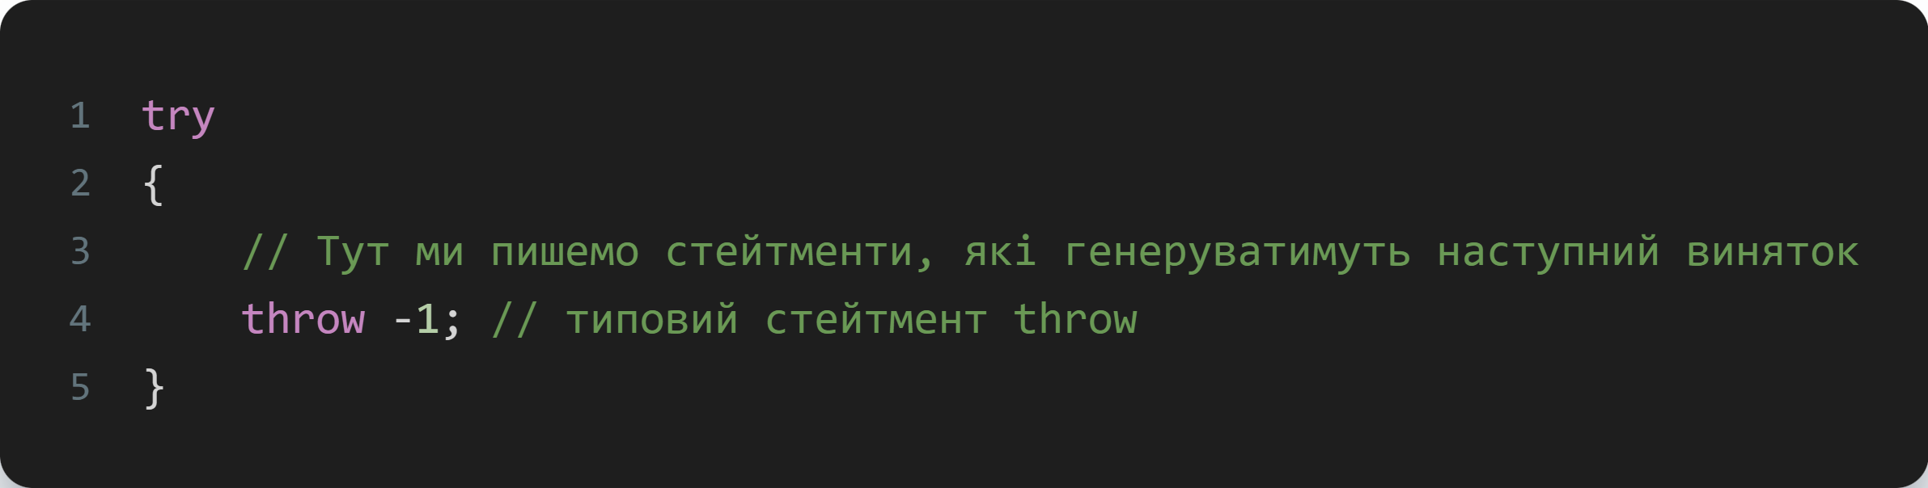
Пошук винятків
Кожен з цих рядків сигналізує про те, що виникла якась помилка, яку потрібно обробити.
Генерація винятків — це лише одна частина процесу обробки винятків. Повернемося до нашої аналогії з баскетболом: як тільки просвистів арбітр, що відбувається далі? Гравці зупиняються, і гра тимчасово припиняється. Звичайний хід гри порушений.
У мові C++ ми використовуємо ключове слово try для визначення блоку стейтментів (так званого «блоку try»). Блок try діє як спостерігач в пошуках винятків, які були викинуті будь-яким з операторів в цьому ж блоці try, наприклад:

Slide 11
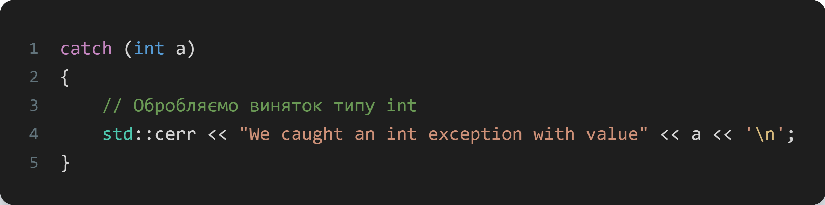
Обробка винятків
Зверніть увагу, блок try не визначає, як ми оброблятимемо виняток. Він просто повідомляє компілятору: «Ей, якщо будь-який зі стейтментів всередині цього блоку try згенерує виняток — злови його!».
Поки арбітр не оголосить штрафний кидок, і поки цей штрафний кидок не буде виконано, гра не відновиться. Іншими словами, штрафний кидок повинен бути “оброблений” до відновлення гри.
Фактично, обробка винятків — це робота блоку(ів) catch. Ключове слово catch використовується для визначення блоку коду (так званого «блоку catch»), який обробляє винятки певного типу даних.
Ось приклад блоку catch, який обробляє (ловить) винятки типу int:

Slide 12
Обробка винятків
Блоки try і catch працюють разом. Блок try виявляє будь-які винятки, які були викинуті в ньому, і направляє їх до відповідного блоку catch для обробки. Блок try повинен мати, принаймні, один блок catch, який знаходиться відразу ж за ним, але також може мати і кілька блоків catch, розміщених послідовно (один за одним).
Як тільки виняток було спіймано блоком try і направлено в блок catch для обробки, він вважається обробленим (після виконання коду блоку catch), і програма відновлює своє виконання.

Slide 13
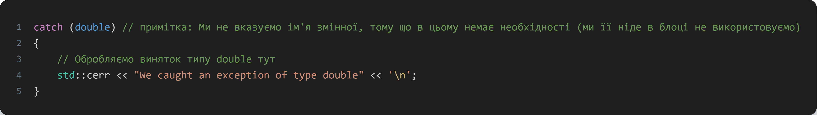
Обробка винятків
Параметри catch працюють так само, як і параметри функції, причому параметри одного блоку catch можуть бути доступні і в іншому блоці catch (який знаходиться за ним). Винятки фундаментальних типів даних можуть бути спіймані по значенню (параметром блоку catch є значення), але винятки нефундаментальних типів даних повинні бути спіймані по константному посиланню (параметром блоку catch є константне посилання), щоб уникнути непотрібного копіювання.
Як і у випадку з функціями, якщо параметр не використовується в блоці catch, то ім’я змінної можна не вказувати:
Це запобіжить виведенню попереджень від компілятора про невикористані змінні.

Slide 14
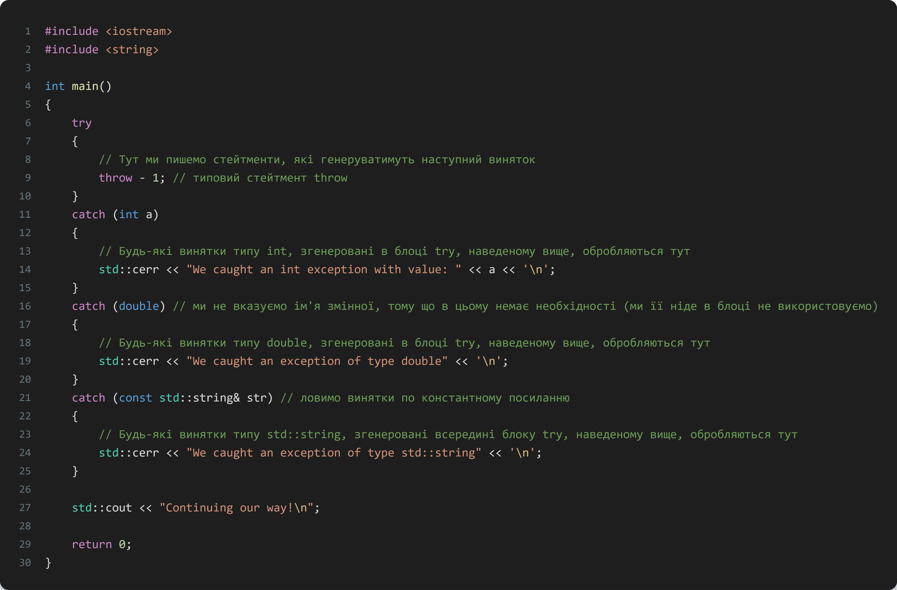
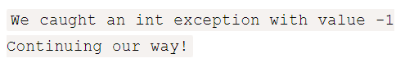
Використання throw, try і catch разом
_

Slide 15
Використання throw, try і catch разом
Оператор throw використовується для генерації винятку -1 типу int. Потім блок try виявляє оператор throw і переміщує його до відповідного блоку catch, який обробляє винятки типу int. Блок catch типу int і виводить відповідне повідомлення про помилку.
Після обробки винятку, програма продовжує своє виконання і виводить на екран Continuing our way!.

Slide 16
Резюмуємо
Обробка винятків, насправді, досить-таки проста, і все, що вам потрібно запам’ятати, розміщено в наступних двох абзацах:
При викиданні винятку (оператор throw), точка виконання програми негайно переходить до найближчого блоку try. Якщо будь-який з обробників catch, прикріплених до блоку try, обробляє цей тип винятку, то точка виконання переходить в цей обробник і, після виконання коду блоку catch, виняток вважається обробленим.
Якщо підходящих обробників catch немає, то виконання програми переходить до наступного блоку try. Якщо до кінця програми не знайдені відповідні обробники catch, то програма завершує своє виконання з помилкою винятку.
Зверніть увагу, компілятор не виконує неявні конвертації при зіставленні винятків з блоками catch! Наприклад, виняток типу char не оброблятиметься блоком catch типу int, а виняток типу int, в свою чергу, не оброблятиметься блоком catch типу float.
Це дійсно все, що вам потрібно запам’ятати.

Slide 17
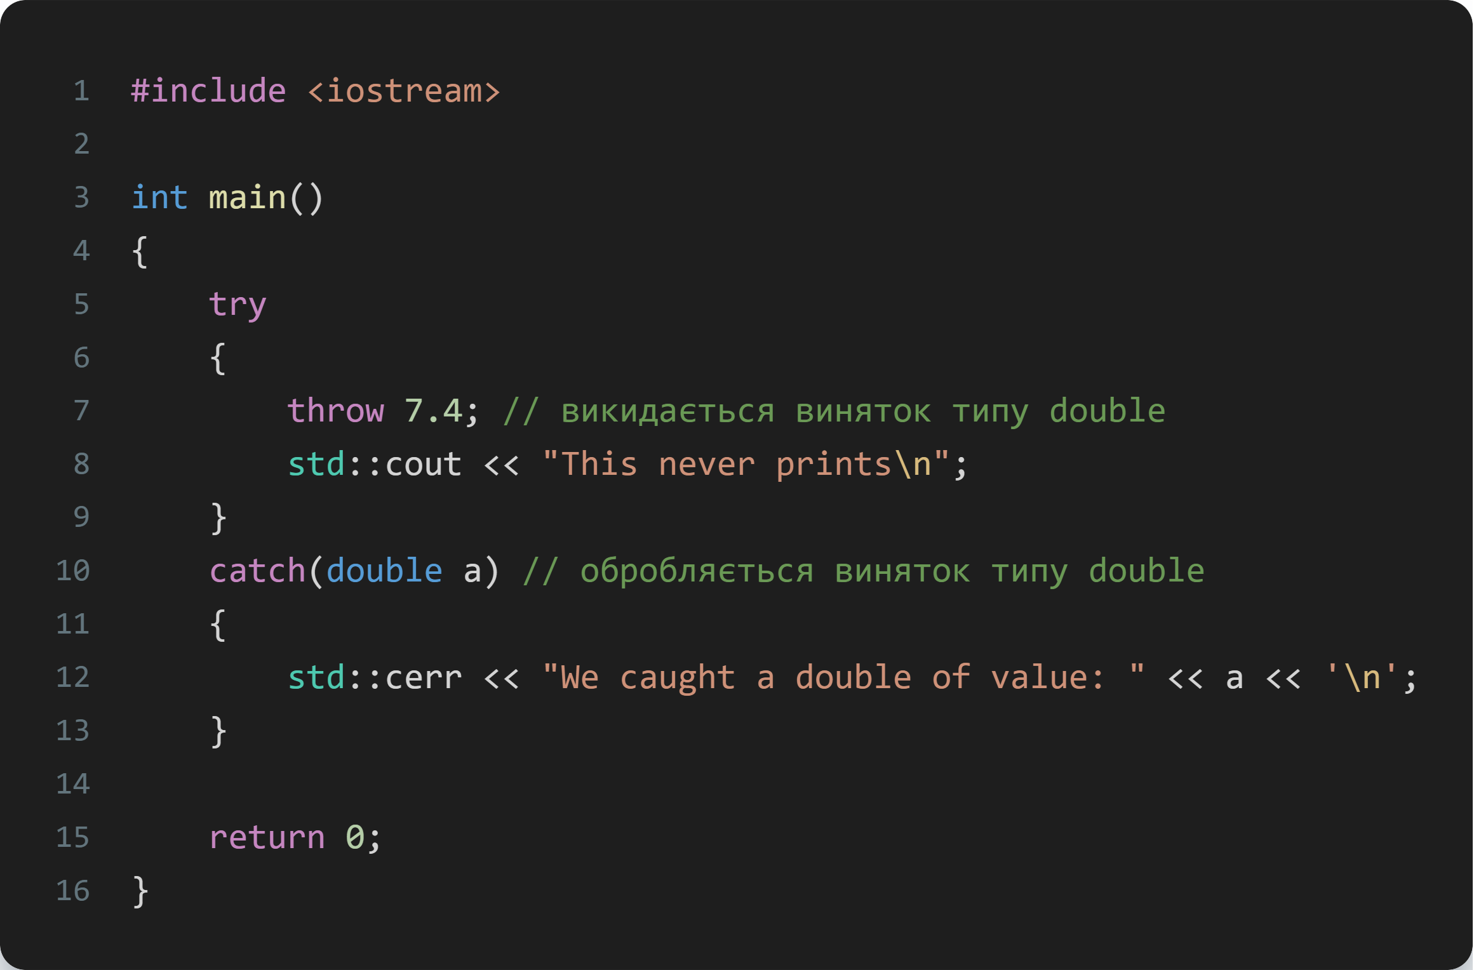
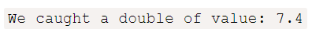
Винятки обробляються негайно
_
Розглянемо виконання цієї програми покроково:
Оператор throw — це перший оператор, який виконується. Він призводить до генерації винятку типу double.
Точка виконання негайно переходить до найближчого блоку try, який є єдиним блоком try в цій програмі (всередині якого і розміщено цей виняток).
Потім перевіряються обробники catch на відповідність типу даних. Оскільки у нас виняток типу double, то компілятор шукає обробник catch типу double. У нас такий є, тому він і виконується.

Slide 18
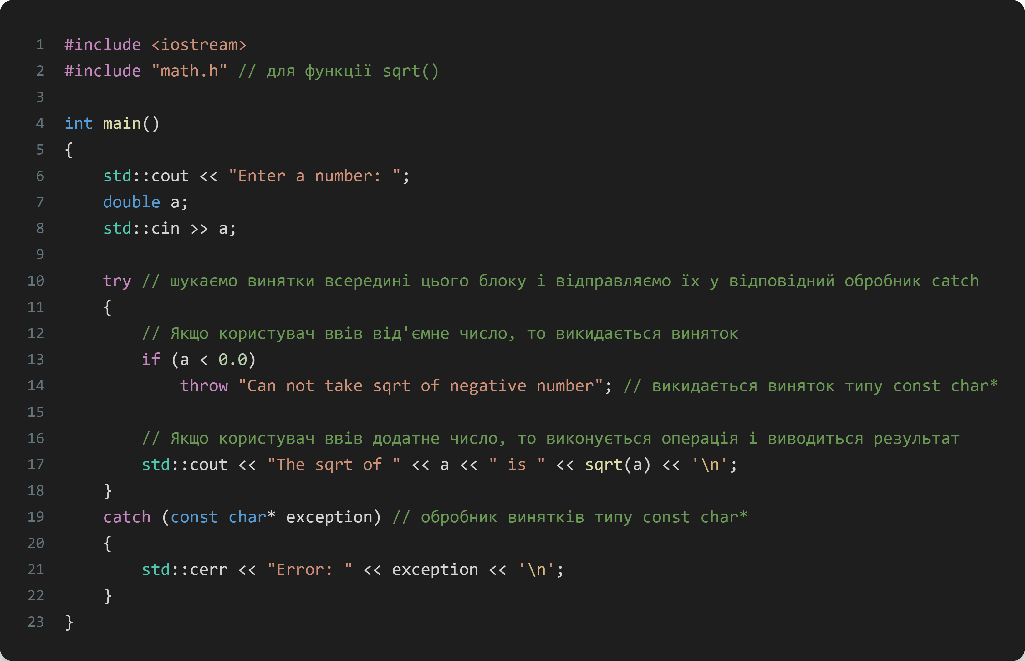
Ще один приклад
_

Slide 19
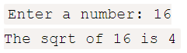
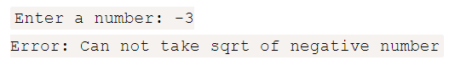
_
Тут ми просимо користувача ввести число. Якщо користувач ввів додатне число, то стейтмент if не виконується, виняток не генерується, і користувач отримує квадратний корінь з числа. Оскільки виняток не генерується, то код всередині блоку catch ніколи не виконується.
Якщо ж користувач ввів від’ємне число, то генерується виняток типу const char*. Оскільки ми вже знаходимося в блоці try, то компілятор шукає відповідний обробник catch типу const char*, і точка виконання негайно переміщується в цей блок.
Результат:

Slide 20
Що зазвичай роблять блоки catch?
Якщо виняток направлено в блок catch, то він вважається «обробленим», навіть якщо блок catch порожній. Однак, як правило, ви захочете, щоб ваші блоки catch робили щось корисне. Є три найпоширеніші речі, які виконують блоки catch, коли вони зловили виняток:
По-перше, блок catch може вивести повідомлення про помилку (або в консоль, або в лог-файл).
По-друге, блок catch може повернути значення або код помилки назад в caller.
По-третє, блок catch може згенерувати інший виняток. Оскільки блок catch не знаходиться всередині блоку try, то новий згенерований виняток оброблятиметься наступним блоком try.
Зараз ви вже повинні мати певне уявлення про винятки.

Slide 21
Генерація винятків за межами блоку try
На попередніх сдайдах оператори throw поміщалися безпосередньо в блок try. Якби це було обов’язковою умовою, то погодьтеся, що обробка винятків не була б гнучкою взагалі.
Насправді стейтменти throw зовсім не обов’язково поміщати в блок try, завдяки виконанню такої операції, як “розкручування стеку”. Це надає нам необхідну гнучкість в поділі загального потоку виконання коду програми і обробки винятків. Продемонструємо це, переписавши програму з попередній код, винісши генерацію винятку і обчислення квадратного кореня в окрему функцію:

Slide 22
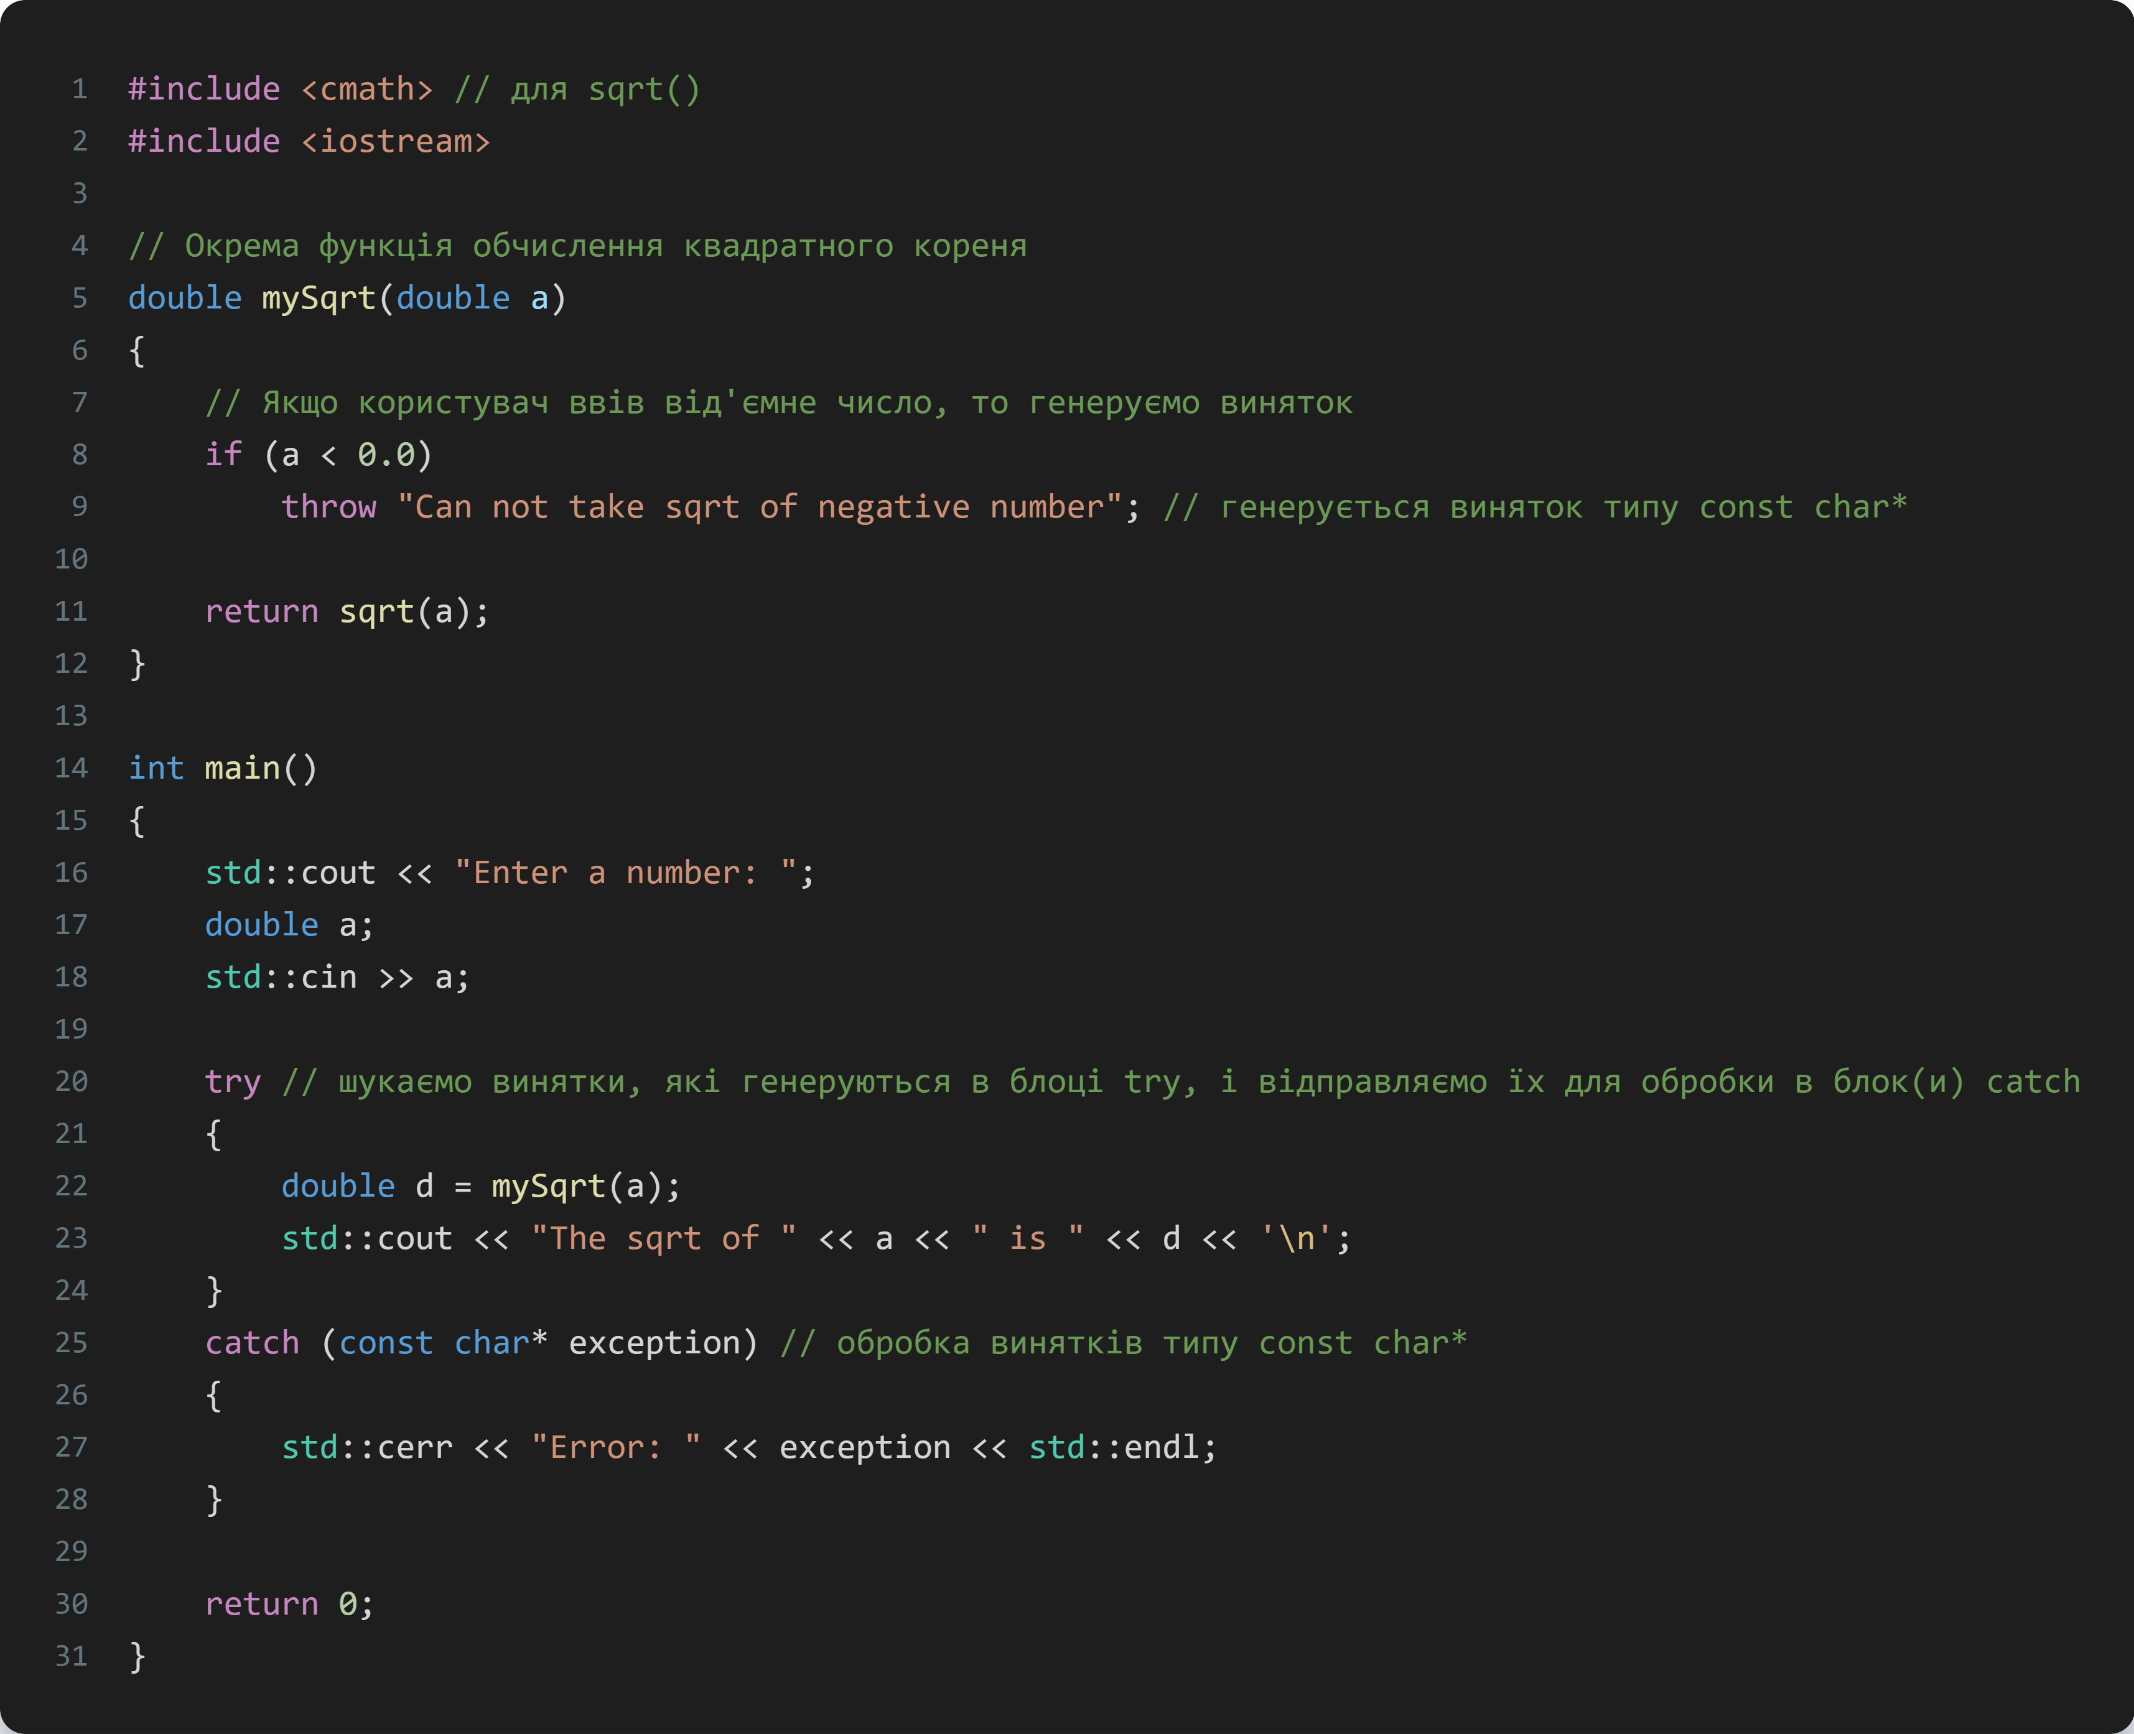
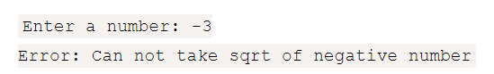
_
_

Slide 23
Генерація винятків за межами блоку try
Ура! Однак, давайте повернемося до моменту генерації винятку і розглянемо хід виконання програми. По-перше, при генерації винятку компілятор дивиться, чи можна відразу ж обробити цей виняток (для цього потрібно, щоб виняток генерувався всередині блоку try). Оскільки точка виконання знаходиться не всередині блоку try, то і обробити виняток відразу ж не вийде. Таким чином, виконання функції mySqrt() припиняється, і програма дивиться, чи може caller (який і викликає mySqrt()) обробити цей виняток.
Якщо ні, то компілятор завершує виконання caller-а і переходить на рівень вище — до caller-у, який викликає поточного caller-а, щоб перевірити, чи зможе той обробити виняток. І так послідовно до тих пір, поки не буде знайдено відповідний обробник винятку, або поки функція main() не завершить своє виконання без обробки винятку. Цей процес називається розкручуванням стеку.

Slide 24
Генерація винятків за межами блоку try
Тепер розглянемо детально, як це відноситься до нашої програми. Спочатку компілятор перевіряє, чи генерується виняток всередині блоку try. У нашому випадку — ні, тому стек починає розкручуватися. При цьому функція mySqrt() завершує свою роботу і точка виконання переміщається назад в функцію main(). Тепер компілятор перевіряє знову, чи перебуваємо ми всередині блоку try. Оскільки виклик функції mySqrt() був виконаний з блоку try, то компілятор починає шукати відповідний обробник catch. Він знаходить обробник типу const char*, і виняток обробляється блоком catch всередині функції main().
Підводячи підсумок, функція mySqrt() генерує виняток, але блоки try/catch, які знаходяться в main(), ловлять і обробляють цей виняток. Іншими словами, блок try ловить виняток не тільки всередині себе, а й всередині функцій, які викликаються в цьому блоці try.

Slide 25
Генерація винятків за межами блоку try
Найцікавіше тут в тому, що mySqrt() наче говорить: «Ей, компілятор, тут проблема!». Але обробляти цю проблему mySqrt() відмовляється. Це, по суті, делегування відповідальності за обробку винятку на caller (аналогічно тому, як при використанні кодів завершення відповідальність за обробку помилок перекладається назад на caller).
Зараз деякі з вас, ймовірно, запитають: «Навіщо передавати помилки назад в caller? Чому б просто не змусити функцію mySqrt() обробляти власні винятки?». Проблема в тому, що різні програми обробляють помилки/винятки по-різному. Консольна програма виводить повідомлення про помилку. Додаток Windows виводить діалогове вікно з помилкою. В одній програмі це може бути фатальною помилкою, а в іншій — ні. Передаючи помилку назад в стек, кожна програма може обробляти виняток mySqrt() таким чином, який є найбільш підходящим по контексту! В кінцевому рахунку, це дозволяє відокремити функціонал mySqrt() від коду обробки винятків, який можна розмістити в інших (менш важливих) частинах коду.

Slide 26
Ще один приклад розкручування стеку
Тут у нас вже більший стек. Хоча все здається занадто складним, але насправді це не так:
main() викликає one();
one() викликає two();
two() викликає three();
three() викликає last();
last() генерує виняток.

Slide 27
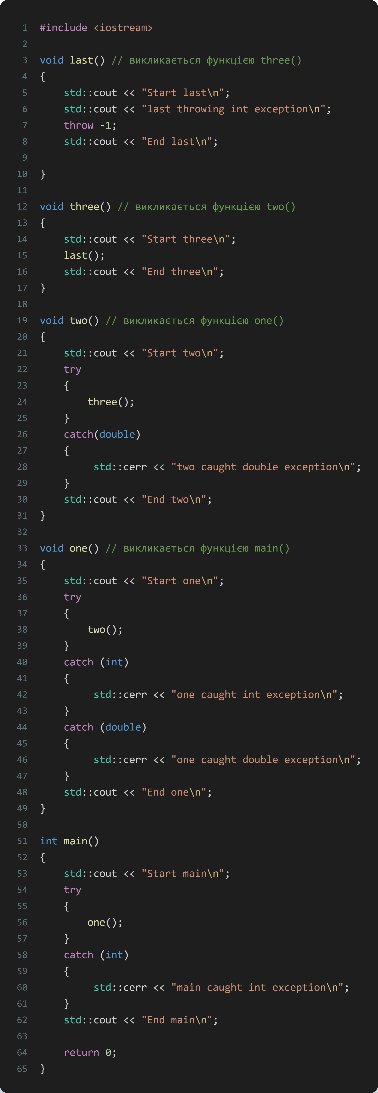
_
_Розглянемо хід виконання програми детально. Думаю не потрібно пояснювати вивід рядків Start. Функція last() виводить last throwing int exception, а потім генерує виняток типу int. Ось де починається найцікавіше.
Оскільки функція last() не обробляє винятки самостійно, то стек починає розкручуватися. Функція last() негайно завершує своє виконання, і точка виконання повертається назад в caller (в функцію three()).
Функція three() не обробляє жодних винятків, тому стек розкручується далі, виконання функції three() припиняється, і точка виконання повертається в two().
Функція two() має блок try, в якому знаходиться виклик three(), тому компілятор намагається знайти обробник винятків типу int, але, оскільки його не знаходить, точка виконання повертається назад в one(). Зверніть увагу, компілятор не виконує неявну конвертацію, щоб зіставити виняток типу int з обробником типу double.
Функція one() також має блок try з викликом two() всередині, тому компілятор дивиться, чи є відповідний обробник catch. Є — функція one() обробляє виняток і виводить one caught int exception.

Slide 28
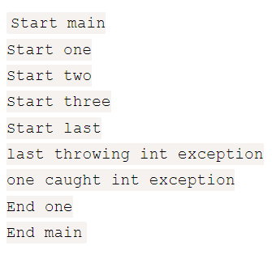
_
Оскільки виняток було оброблено, то точка виконання переміщається в кінець блоку catch всередині one(). Це означає, що one() виводить End one, а потім завершує своє виконання, як зазвичай.
Точка виконання повертається назад в main(). Хоча main() має обробник винятків типу int, але наш виняток вже був оброблений функцією one(), тому блок catch всередині main() не виконується. Функція main() виводить End main, а потім завершує своє виконання.

Slide 29
_
З цієї програми можна зробити кілька цікавих висновків:
По-перше, безпосередній caller, який викликає функцію, в якій викидається виняток, не зобов’язаний обробляти цей виняток, якщо він цього не хоче. У прикладі, наведеному вище, функція three() не обробляє виняток, який генерується функцією last(). Вона делегує цю відповідальність на іншого caller-а зі стеку.
По-друге, якщо блок try не має обробника catch відповідного типу, то розкручування стеку відбувається так, наче цього блоку try не було взагалі. У прикладі, наведеному вище, функція two() не обробляє виняток, тому що у неї немає відповідного обробника catch.

Slide 30
_
По-третє, коли виняток оброблено, виконання коду продовжується як зазвичай, починаючи з кінця блоку catch (в якому цей виняток був оброблений). У прикладі, наведеному вище, функція one() обробила виняток, а потім продовжила своє виконання виведенням рядка End one. На той час, коли точка виконання повертається назад в функцію main(), виняток вже був згенерований і оброблений. Функція main() виконується так, наче цього винятку не було взагалі!
Розкручування стеку є дуже корисним механізмом, тому що дозволяє функціям не обробляти винятки, якщо вони цього не хочуть. Операція розкручування стеку виконується до тих пір, поки не буде виявлено відповідний блок catch! Таким чином, ми можемо самі вирішувати, де саме слід обробляти винятки.

Slide 31
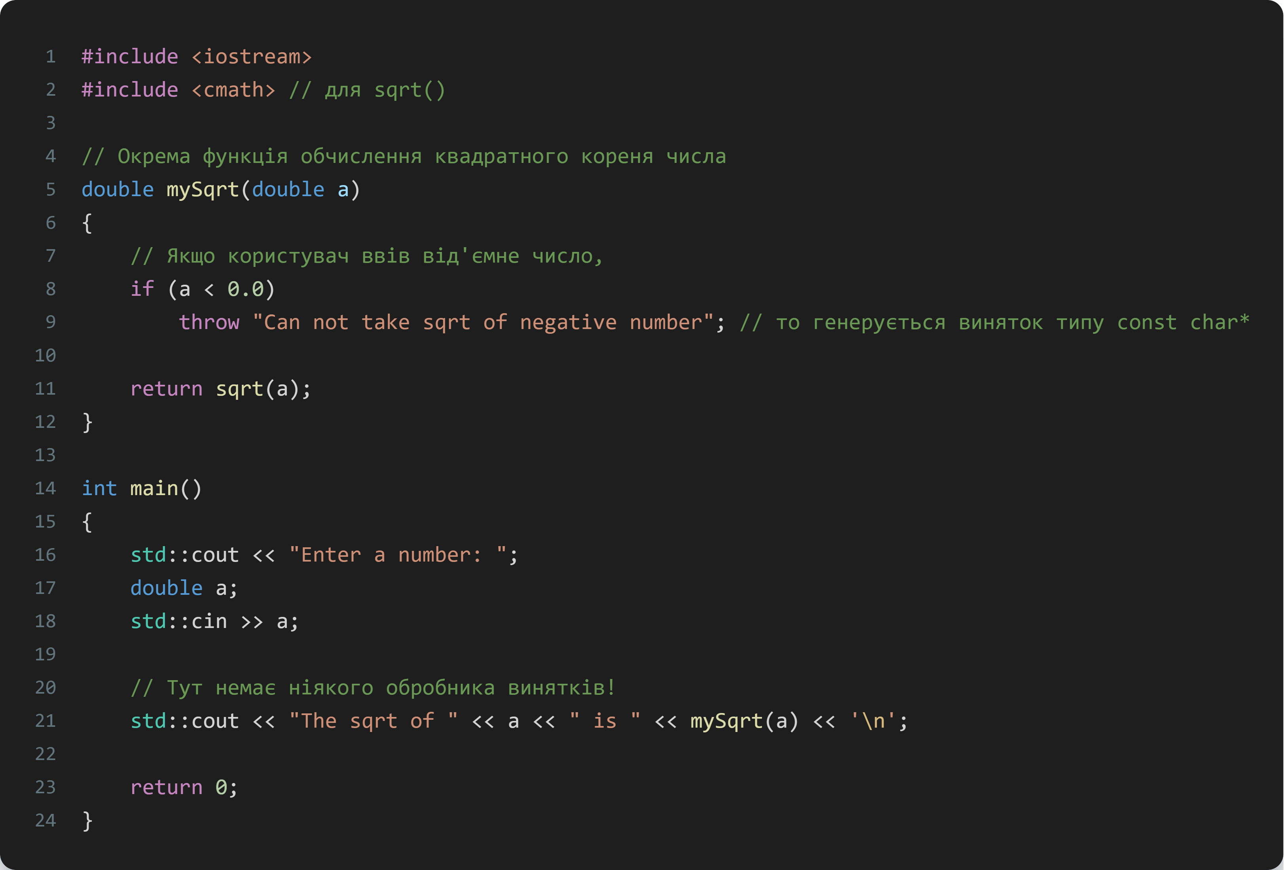
Неспіймані винятки і обробники catch-all
Ми навчилися делегувати обробку винятків caller-у (або іншій функції, яка “знаходиться вище” в стеці викликів). У наступному прикладі функція mySqrt() генерує виняток і припускає, що його хтось обробить. Але що станеться, якщо цього ніхто не зробить?
Ось наша програма обчислення квадратного кореня числа без блоку try в функції main():

Slide 32
Неспіймані винятки і обробники catch-all
Тепер припустимо, що користувач ввів -5, і mySqrt(-5) згенерувало виняток. Функція mySqrt() не обробляє свої винятки самостійно, тому стек починає розкручуватися, і точка виконання повертається назад в функцію main(). Але, оскільки в main() також немає обробника винятків, виконання main() і всієї програми припиняється.
Коли main() завершує своє виконання з необробленим винятком, то операційна система зазвичай повідомляє нас про те, що відбулася помилка необробленого винятку. Як вона це зробить — залежить від кожної операційної системи окремо:
або виведе повідомлення про помилку;
або відкриє діалогове вікно з помилкою;
або просто збій.
Це те, що ми не повинні допускати, як програмісти!

Slide 33
Обробники всіх типів винятків
А тепер загадка: “Функції можуть генерувати винятки будь-якого типу даних, і, якщо виняток не спіймано, це призведе до розкручування стеку і потенційному завершенню виконання програми. Оскільки ми можемо викликати функції, не знаючи їх реалізації (і, відповідно, які винятки вони можуть генерувати), то як ми можемо цьому запобігти?”.
На щастя, мова C++ надає нам механізм виявлення/обробки всіх типів винятків — обробник catch-all. Обробник catch-all працює так само, як і звичайний блок catch, за винятком того, що замість обробки винятків певного типу даних, він використовує еліпсис (...) в якості типу даних.
А як ми вже знаємо, еліпсиси можуть використовуватися для передачі аргументів будь-якого типу даних в функцію. У цьому контексті вони представляють собою винятки будь-якого типу даних. Ось простий приклад:

Slide 34
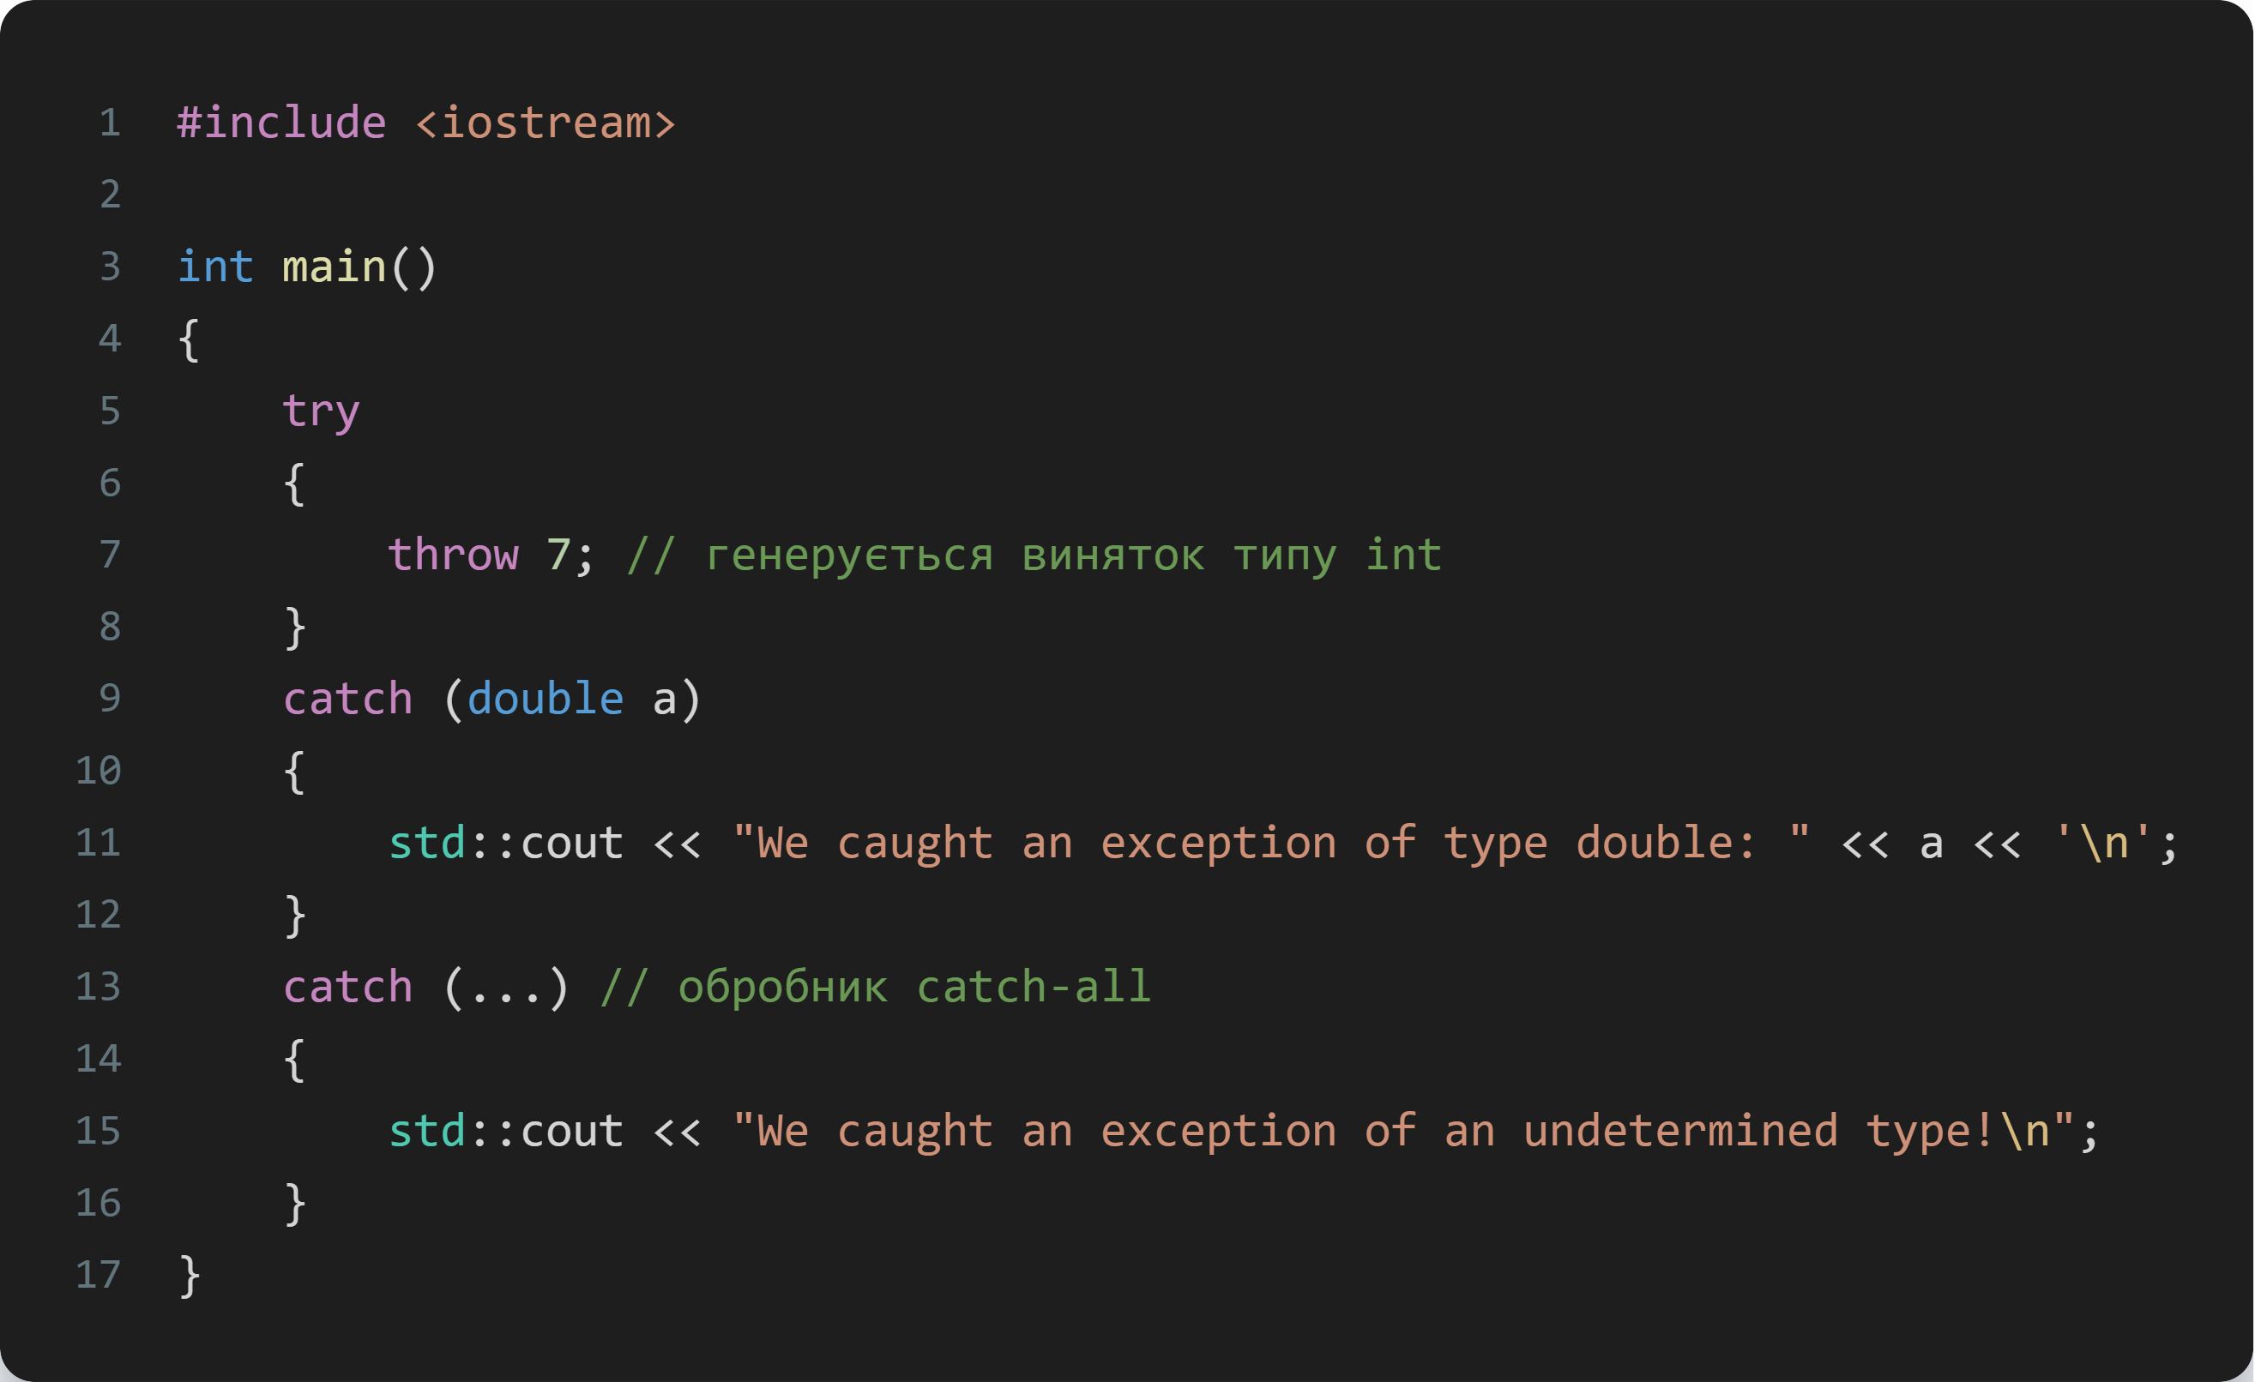
_
_

Slide 35
_
Цей обробник ловить будь-які непередбачені винятки і запобігає розкручуванню стеку (і потенційному завершенню виконання програми), але тут він не виконує ніякої обробки винятків.

Slide 36
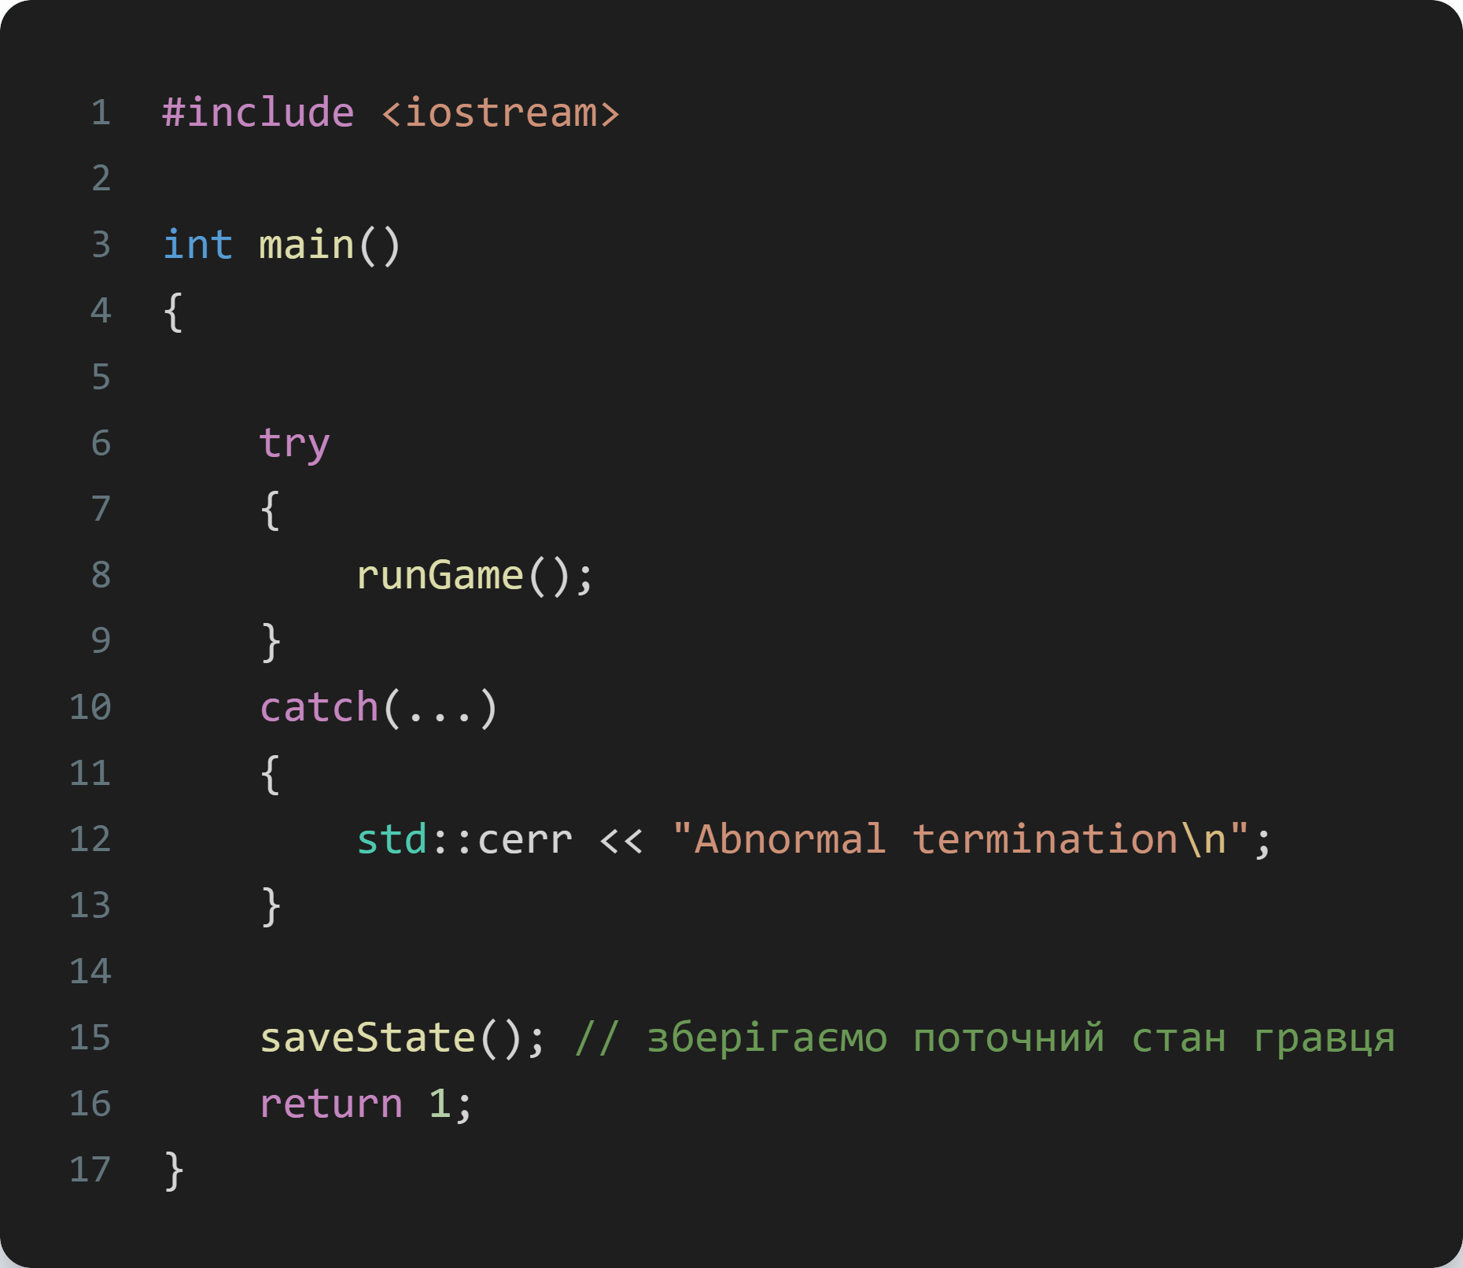
Використання обробника catch-all в функції main()
В цьому випадку, якщо функція runGame() або будь-яка інша з функцій, які викликаються в runGame(), згенерує виняток, який не буде спіймано функціями в стеці вище, то, в кінцевому підсумку, він потрапить в обробник catch-all. Це запобіжить завершенню виконання функції main() і дасть нам можливість вивести повідомлення із зазначенням помилки на наш розсуд, а потім зберегти стан користувача до виходу з програми. Це може бути корисно для виявлення і усунення непередбачуваних проблем.

Slide 37
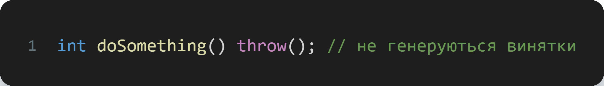
Специфікації винятків
Cпецифікації винятків рідко використовуються на практиці, погано підтримуються компіляторами, а Б’ярн Страуструп (творець мови C++) вважає їх невдалим експериментом.
Специфікації винятків — це механізм оголошення функцій із зазначенням того, чи генеруватиме функція винятки (і які саме) чи ні. Це може бути корисно при визначенні необхідності розміщення виклику функції в блоці try.
Існують три типи специфікації винятків, кожен з яких використовує так званий синтаксис throw (…).
По-перше, ми можемо використовувати порожній оператор throw для позначення того, що функція не генерує ніяких винятків, які виходять за її межі:

Slide 38
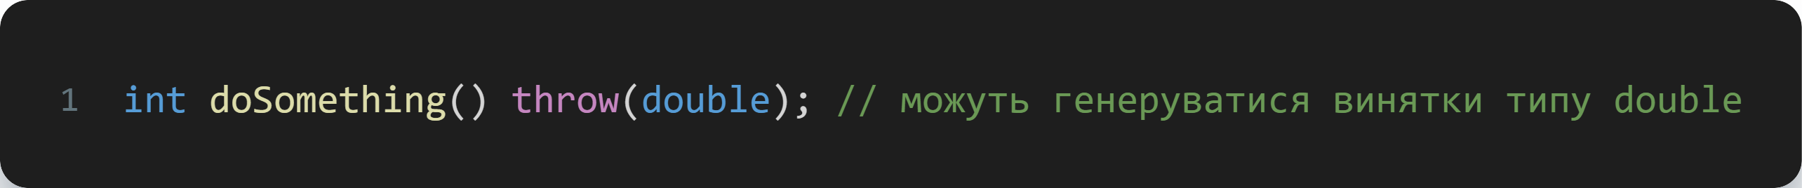
Специфікації винятків
Зверніть увагу, функція doSomething() все ще може генерувати винятки, тільки обробляти вона повинна їх самостійно. Будь-яка функція, оголошена з використанням throw() (як у вищенаведеному прикладі), повинна негайно припинити виконання програми, якщо вона спробує згенерувати виняток, який призведе до розкручування стеку. Іншими словами, ми повідомляємо, що всі винятки функції doSomething(), функція doSomething() оброблятиме самостійно.
По-друге, ми можемо використовувати оператор throw із зазначенням типу винятку, який може генерувати ця функція:

Slide 39
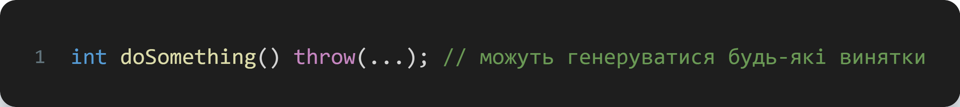
_
Нарешті, ми можемо використовувати еліпсис з оператором throw для позначення того, що функція може генерувати різні типи винятків:
Через погану (неповну) реалізацію і сумісність з компіляторами, і з огляду на той факт, що специфікації винятків більше нагадують заяви про наміри, ніж гарантії чого-небудь, і те, що вони погано сумісні з шаблонами функцій, і те, що більшість програмістів С++ не знають про їх існування, призводить до того, що використовувати специфікації винятків не рекомендується.

Slide 40
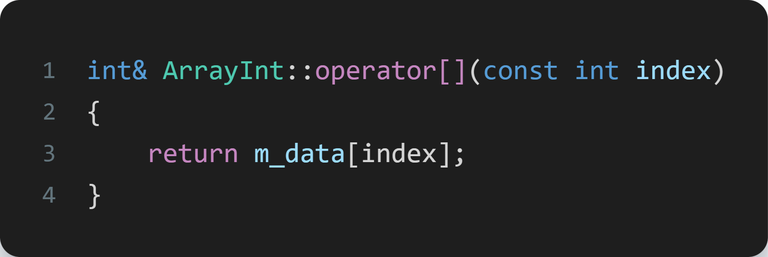
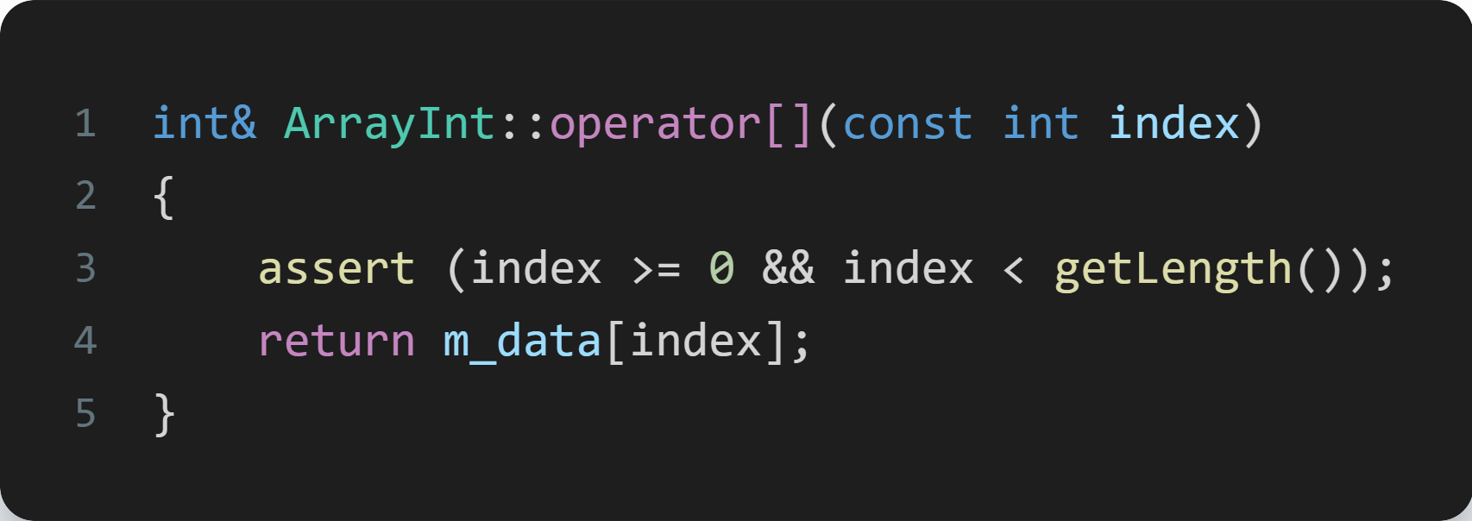
Винятки в перевантаженні операторів
Розглянемо наступне перевантаження оператора індексації [] для простого цілочисельного класу-масиву:
Хоча ця функція відмінно працює, але це тільки до тих пір, поки значенням змінної index є коректний індекс масиву. Тут явно не вистачає механізму обробки помилок. Давайте додамо стейтмент assert для перевірки index:

Slide 41
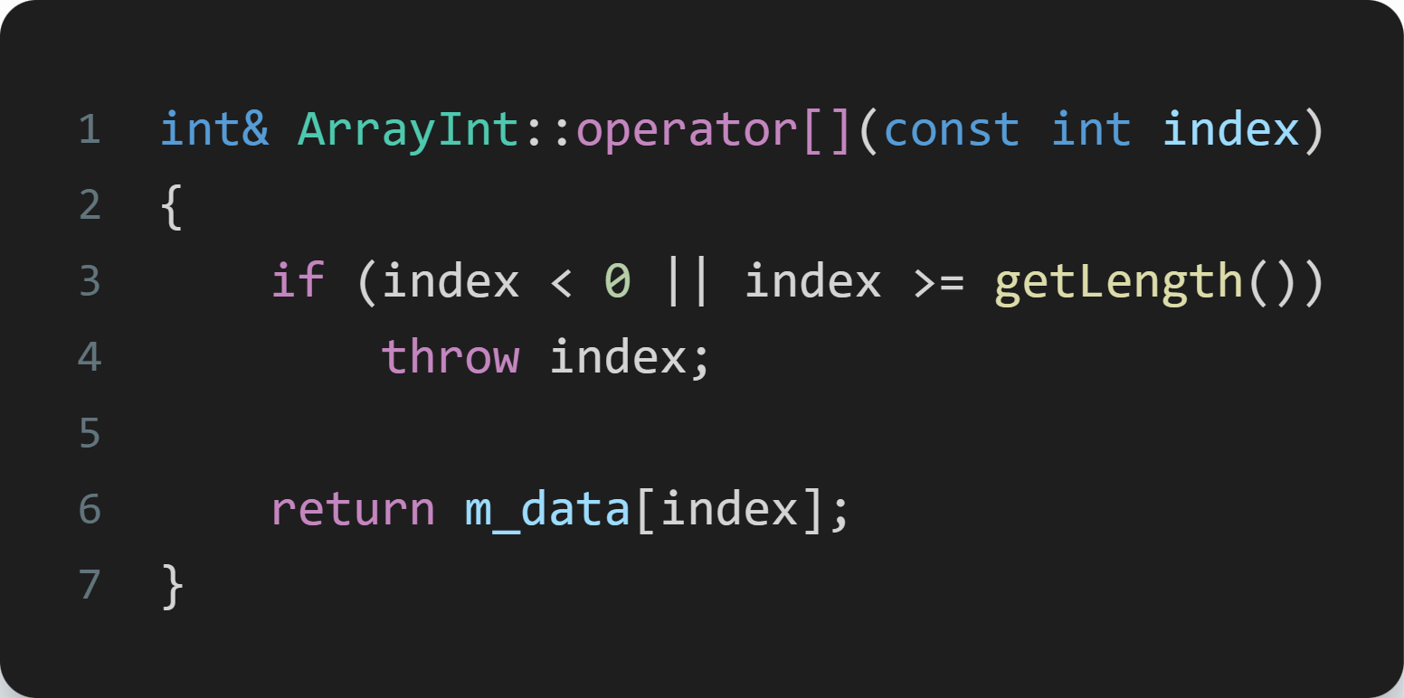
Винятки в перевантаженні операторів
Тепер, якщо користувач передасть неприпустимий index, програма видасть помилку. Хоча це повідомить користувачеві, що щось пішло не так, кращим варіантом було б “по-тихому” повідомити caller, що щось пішло не так і нехай він з цим розбереться відповідним чином (як саме — ми пропишемо пізніше).
На жаль, оскільки перевантаження операторів має особливі вимоги до кількості та типу параметрів, які вони можуть приймати і повертати, немає ніякої гнучкості для передачі кодів помилок або логічних значень назад в caller. Однак, ми можемо використовувати винятки, які не змінюють сигнатуру функції, наприклад:
Тепер, якщо користувач передасть неприпустимий index, operator[] згенерує виняток типу int.

Slide 42
Коли конструктори зазнають невдачі
Конструктори — це ще одна частина класів, де винятки можуть бути дуже корисними. Якщо конструктор не спрацював, то згенеруйте виняток, який повідомить, що об’єкт не вдалося створити. Створення об’єкту переривається, а деструктор ніколи не виконується (зверніть увагу, це означає, що ваш конструктор повинен самостійно виконувати очистку пам’яті перед генерацією винятку).

Slide 43
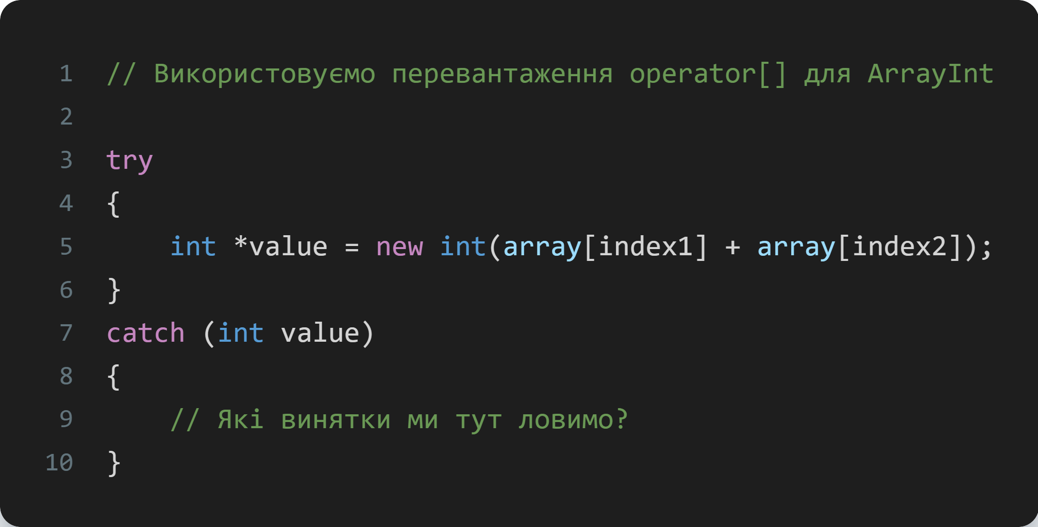
Класи-винятки
Однією з основних проблем використання фундаментальних типів даних (наприклад, типу int) в якості типів винятків є те, що вони, по своїй суті, є невизначеними. Ще серйознішою проблемою є неоднозначність того, що означає виняток, коли в блоці try є кілька стейтментів або викликів функцій:
У цьому прикладі, якщо ми зловимо виняток типу int, то що він нам повідомить? Чи був переданий index неприпустимим? Може оператор + викликав цілочисельне переповнення чи може оператор new не спрацював через нестачу пам’яті? Хоча ми можемо генерувати винятки типу const char*, які вказуватимуть ПРИЧИНУ збою, це все ще не дасть нам можливості обробляти винятки з різних місць по-різному.

Slide 44
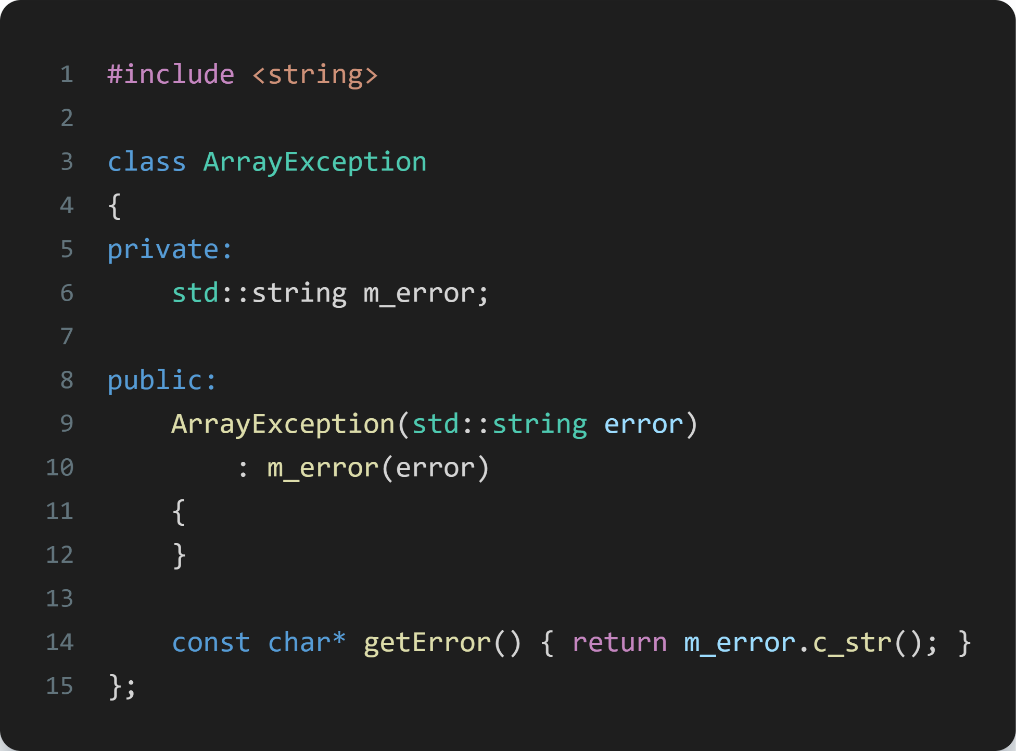
Класи-винятки
Одним із способів вирішення цієї проблеми є використання класів-винятків. Клас-виняток — це звичайний клас, який генерується в якості винятку. Створимо простий клас-виняток, який використовуватиметься з нашим ArrayInt:

Slide 45
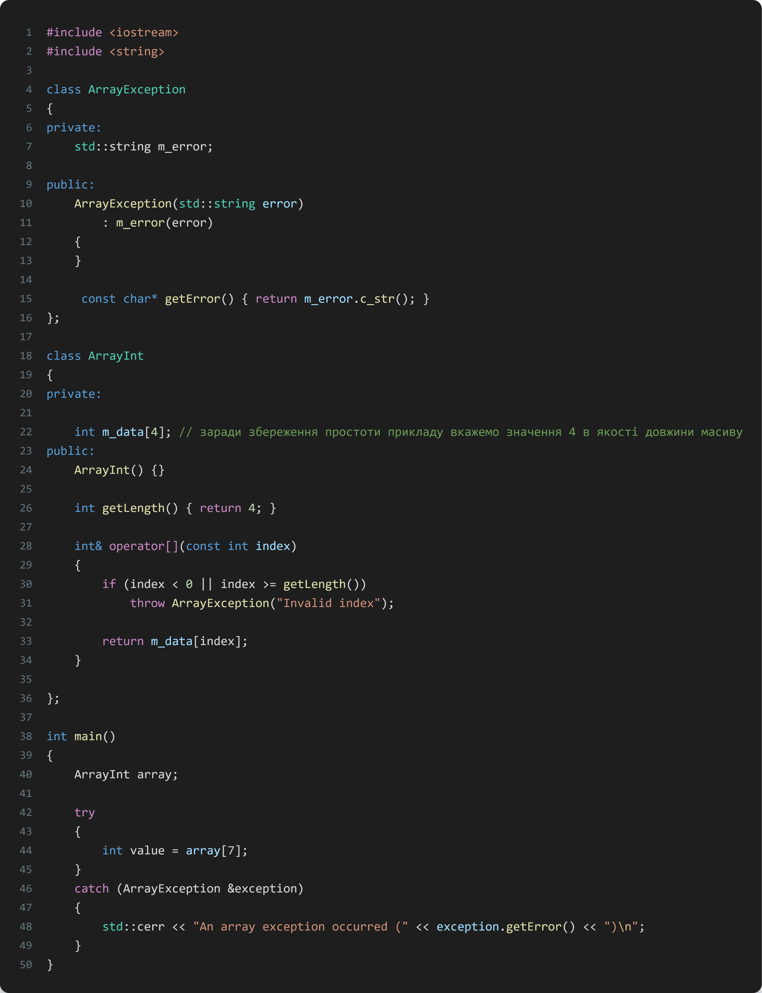
_
_

Slide 46
_
Використовуючи такий клас, ми можемо генерувати виняток, який повертає опис виниклої проблеми. Це дасть нам точно зрозуміти, що саме пішло не так. І, оскільки виняток ArrayException має унікальний тип, ми можемо обробляти його відповідним чином (не так як інші винятки).
Зверніть увагу, в обробниках винятків об’єкти класу-винятку приймати потрібно по посиланню, а не по значенню. Це запобіжить створенню копії винятку компілятором, що є витратною операцією (особливо, коли виняток є об’єктом класу), і запобіжить обрізці об’єктів при роботі з дочірніми класами-винятками. Передачу по адресі краще не використовувати, якщо у вас немає на це вагомих причин.

Slide 47
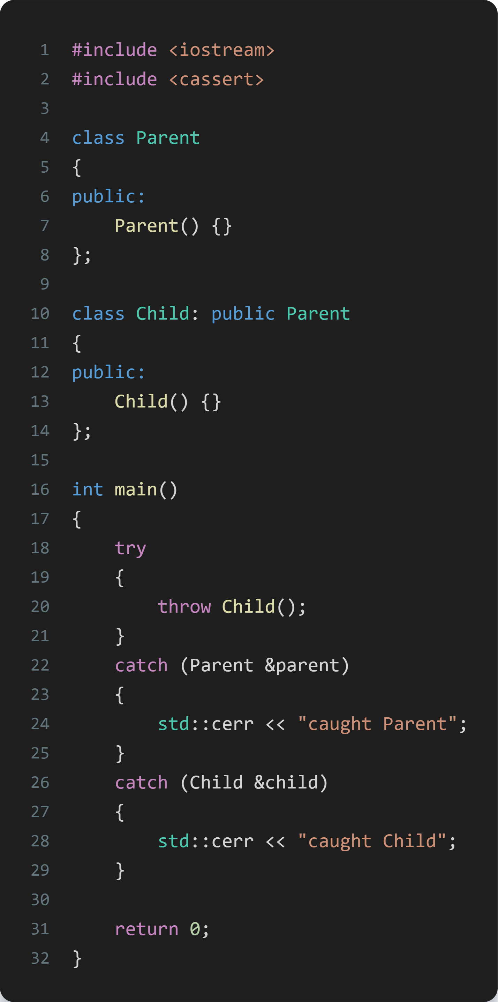
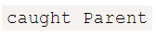
Винятки і Спадкування
Оскільки ми можемо генерувати об’єкти класів в якості винятків, а класи можуть бути отримані з інших класів, то нам потрібно враховувати, що станеться, якщо ми будемо використовувати наслідувані класи в якості винятків. Виявляється, обробники можуть обробляти винятки не тільки одного певного класу, а й винятки дочірніх йому класів!
Розглянемо наступний приклад:

Slide 48
Винятки і Спадкування
Що сталося?
По-перше, як ми вже говорили, дочірні класи можуть бути спіймані обробником батьківського класу. Оскільки Child є дочірнім класу Parent, то з цього випливає, що Child «є» Parent («є» — тип відносин). По-друге, коли C++ намагається знайти обробник для згенерованого винятку, він робить це послідовно. Перше, що він перевіряє — чи підходить обробник винятків класу Parent для винятків класу Child. Оскільки Child «є» Parent, то блок catch для об’єктів класу Parent підходить і, відповідно, виконується! У цьому випадку блок catch для об’єктів класу Child ніколи не виконається.
Щоб цей приклад працював по-іншому, нам потрібно змінити порядок послідовності блоків catch:

Slide 49
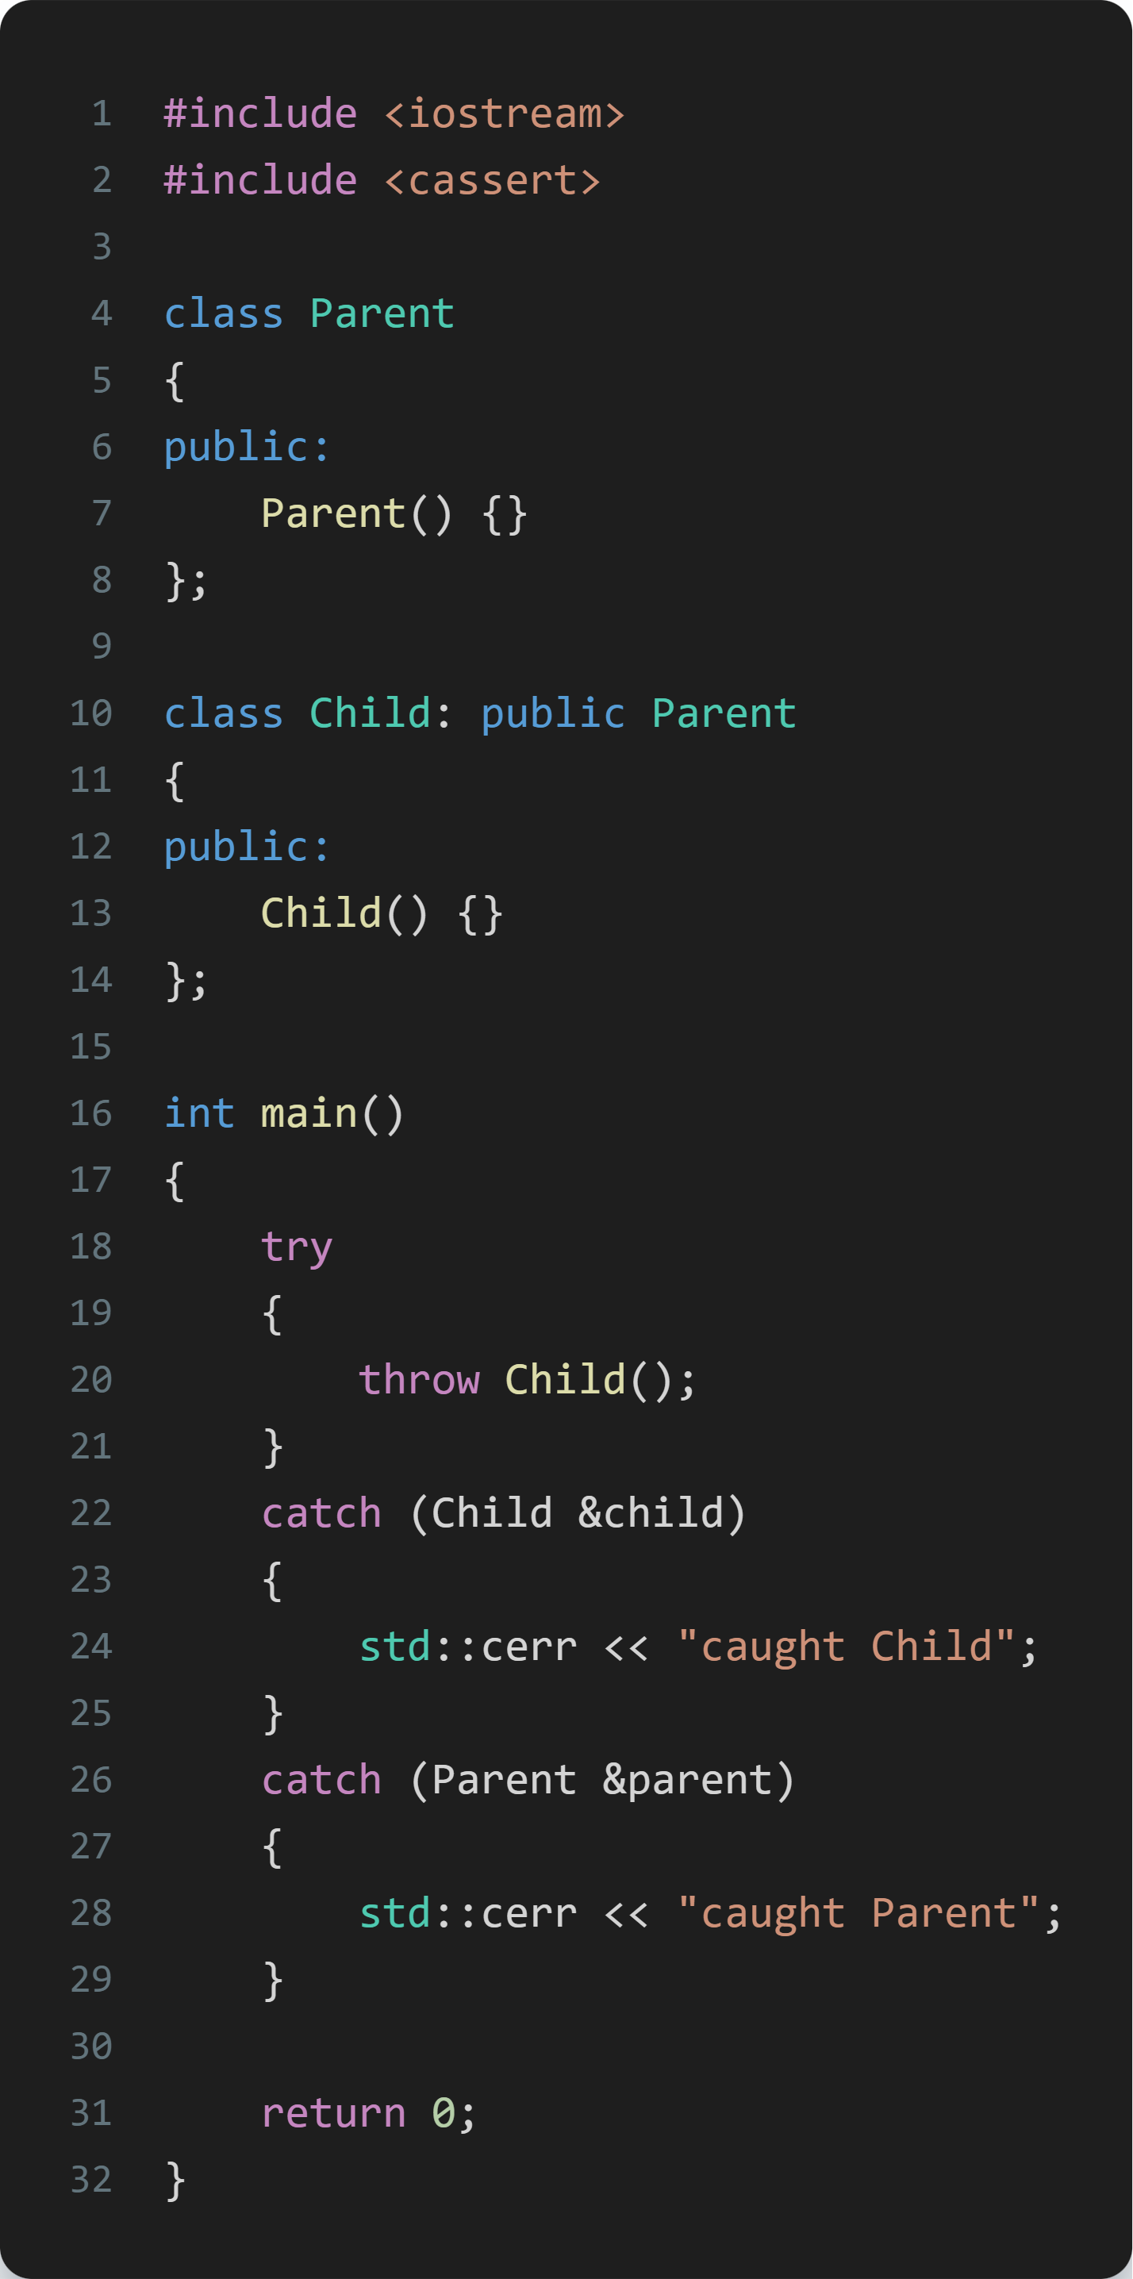
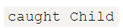
_
_

Slide 50
_
Таким чином, обробник Child ловитиме і оброблятиме винятки класу Child. Винятки класу Parent не відповідають обробнику Child (Child «є» Parent, але Parent «не є» Child) і, відповідно, оброблятимуться тільки обробником Parent.
Правило: Обробники винятків дочірніх класів повинні знаходитися перед обробниками винятків батьківського класу.

Slide 51
Інтерфейсний клас std::exception
Багато класів та операторів зі Стандартної бібліотеки С++ генерують класи-винятки при збої. Наприклад, оператор new і std::string можуть генерувати std::bad_alloc при нестачі пам’яті. Невдале динамічне приведення типів за допомогою оператора dynamic_cast генерує виняток std::bad_cast тощо. Починаючи з C++14, існує більше 20 класів-винятків, які можуть бути згенеровані, а в C++17 їх ще більше.
Хорошою новиною є те, що всі ці класи-винятки є дочірніми класу std::exception.
std::exception — це невеликий інтерфейсний клас, який використовується в якості батьківського класу для будь-якого винятку, який генерується в Стандартній бібліотеці C++.

Slide 52
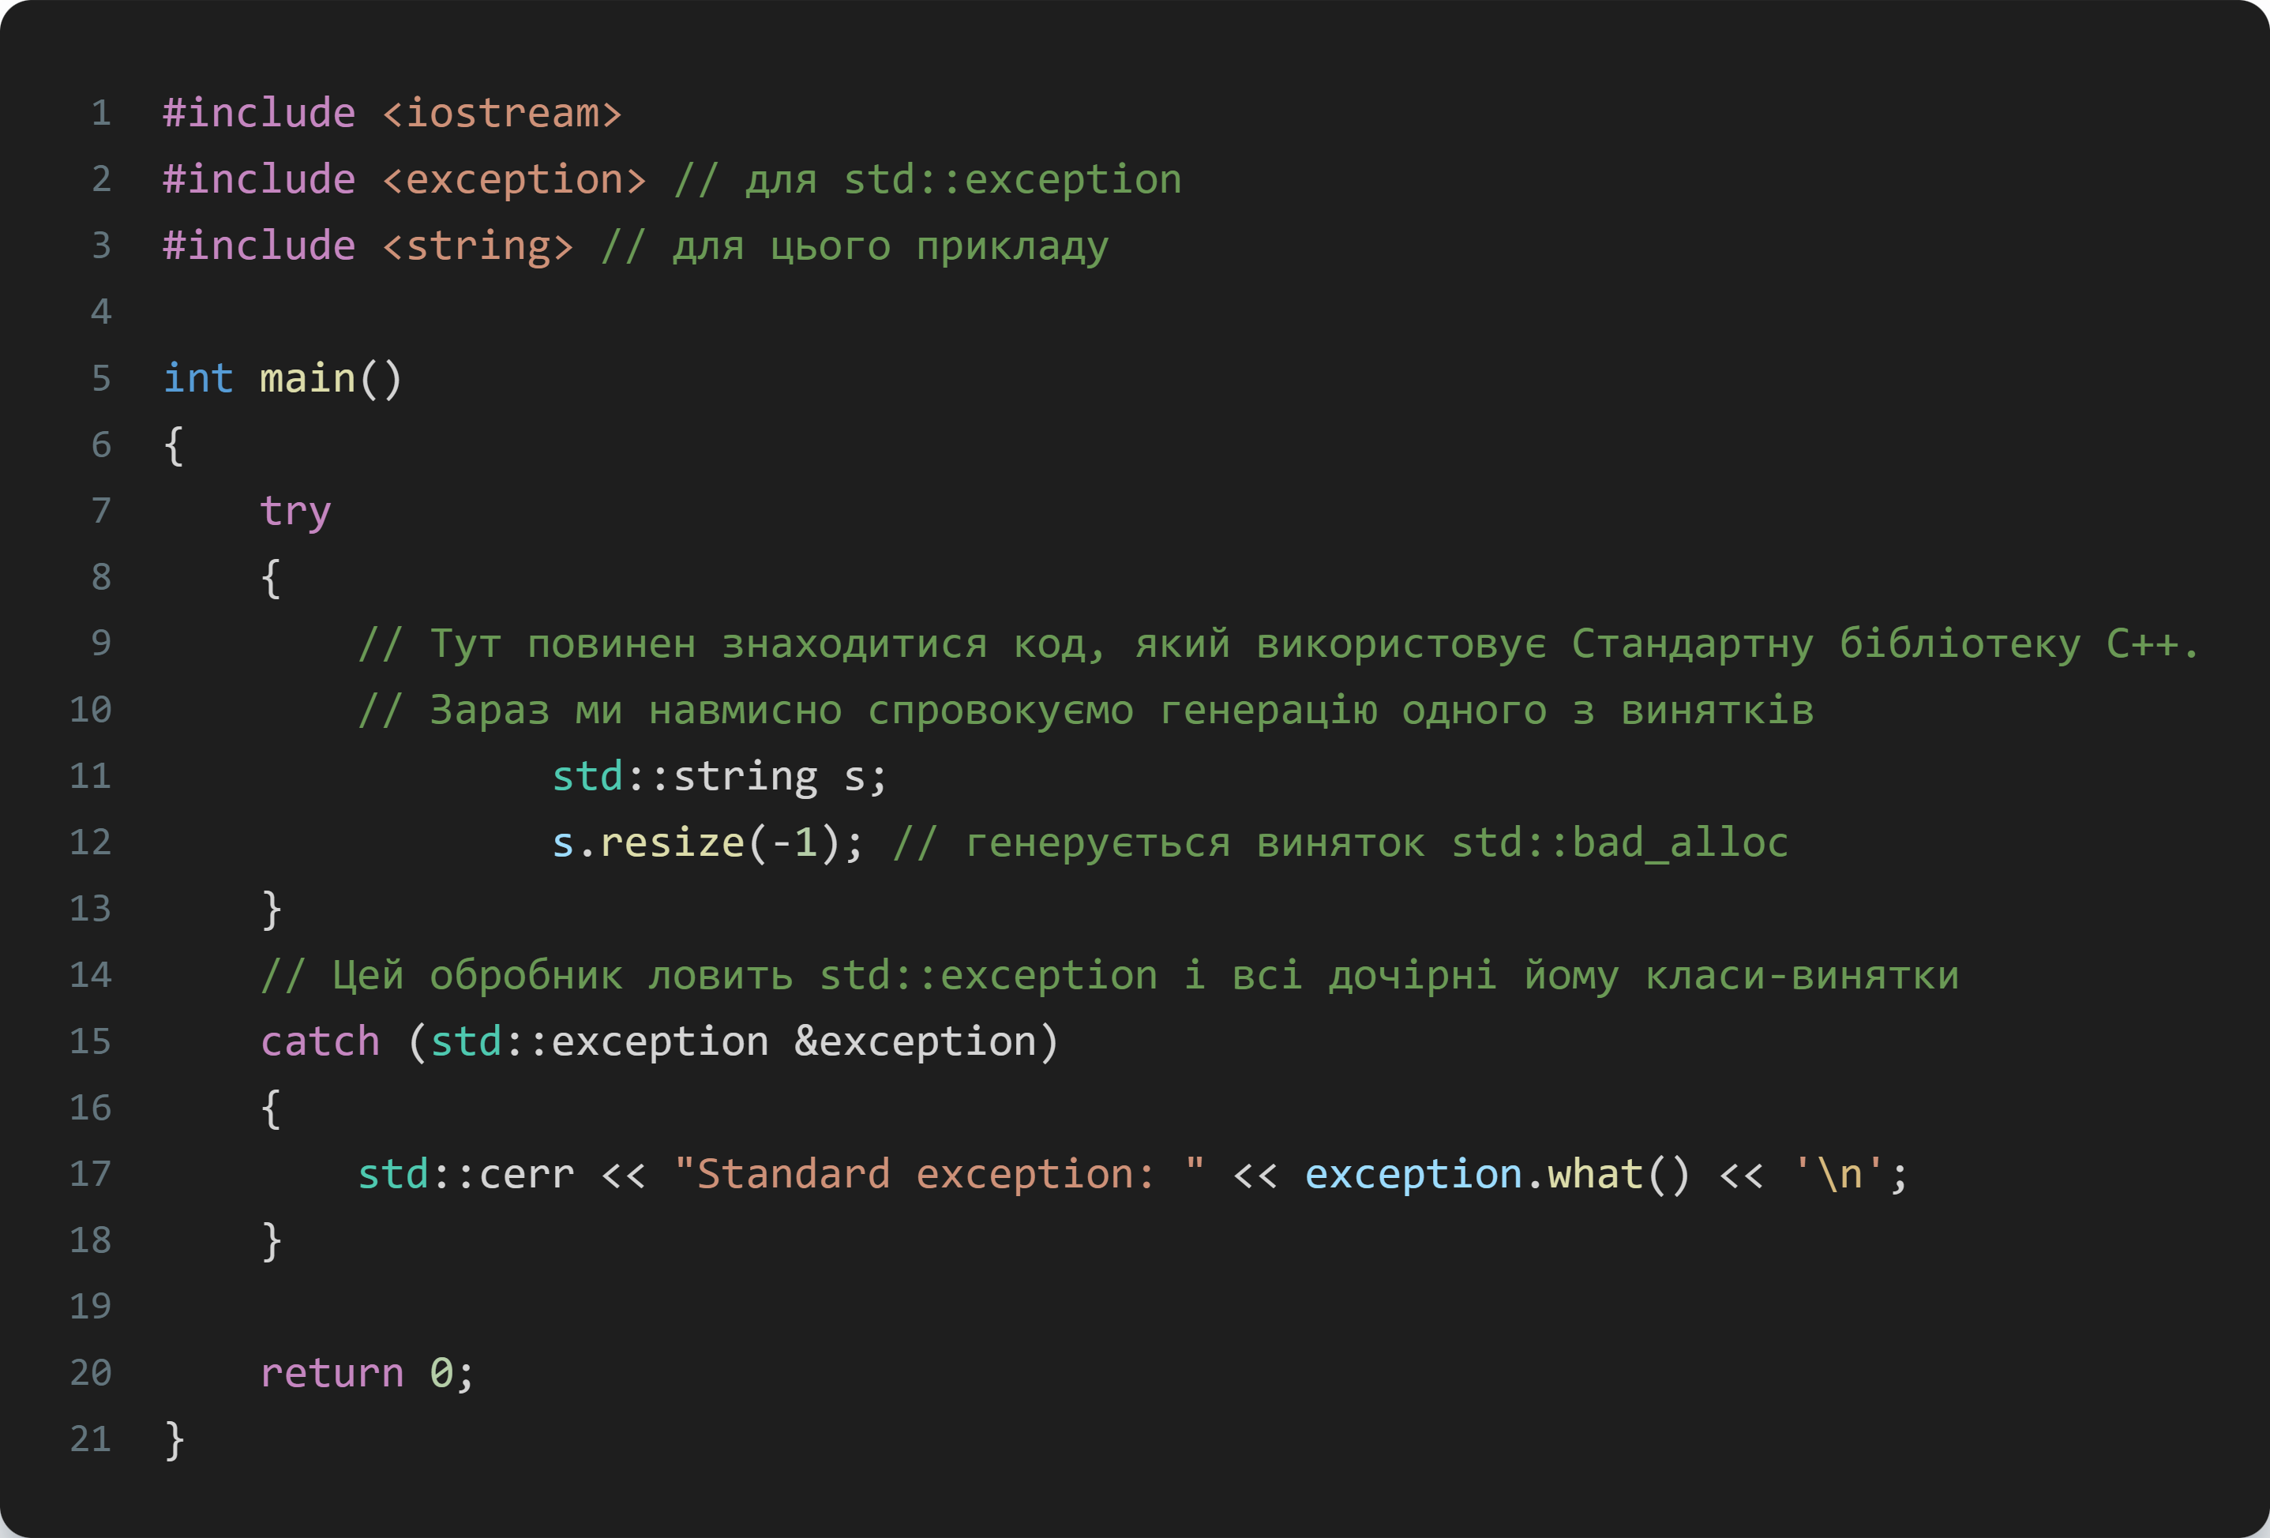
Інтерфейсний клас std::exception
У більшості випадків, якщо виняток генерується Стандартною бібліотекою С++, то нам все рівно, чи було це невдале виділення, конвертування чи що-небудь інше. Нам досить знати, що сталося щось катастрофічне, через що в нашій програмі стався збій. Завдяки std::exception ми можемо налаштувати обробник винятків типу std::exception, який ловитиме і оброблятиме як std::exception, так і всі (20+) дочірні йому класи-винятки!

Slide 53
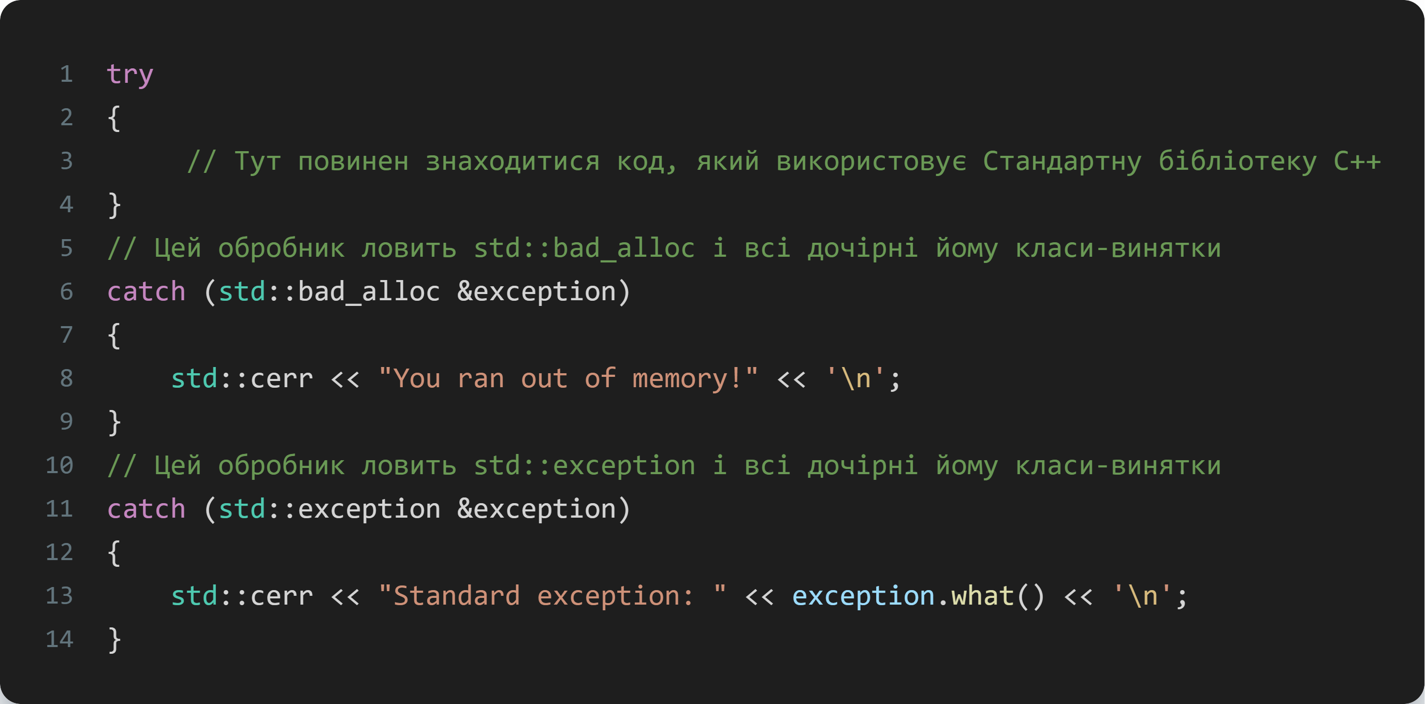
Інтерфейсний клас std::exception
У цьому прикладі все досить просто. В std::exception є віртуальний метод what(), який повертає рядок C-style з описом винятку. Більшість дочірніх класів перевизначають функцію what(), змінюючи це повідомлення. Зверніть увагу, даний рядок C-style призначений для використання тільки в якості опису.
Іноді нам потрібно буде обробляти певний тип винятків трохи інакше, ніж інші типи винятків. У такому випадку ми можемо додати обробник винятків для цього конкретного типу, а всі інші винятки «перенаправити» в батьківський обробник. Наприклад:

Slide 54
_
У цьому прикладі винятки типу std::bad_alloc перехоплюються і обробляються першим обробником. Винятки типу std::exception і всіх інших дочірніх йому класів-винятків обробляються другим обробником.
Такі ієрархії спадкування дозволяють використовувати певні обробники для перехоплення певного типу винятків або для перехоплення одним (батьківським) обробником всієї ієрархії винятків.

Slide 55
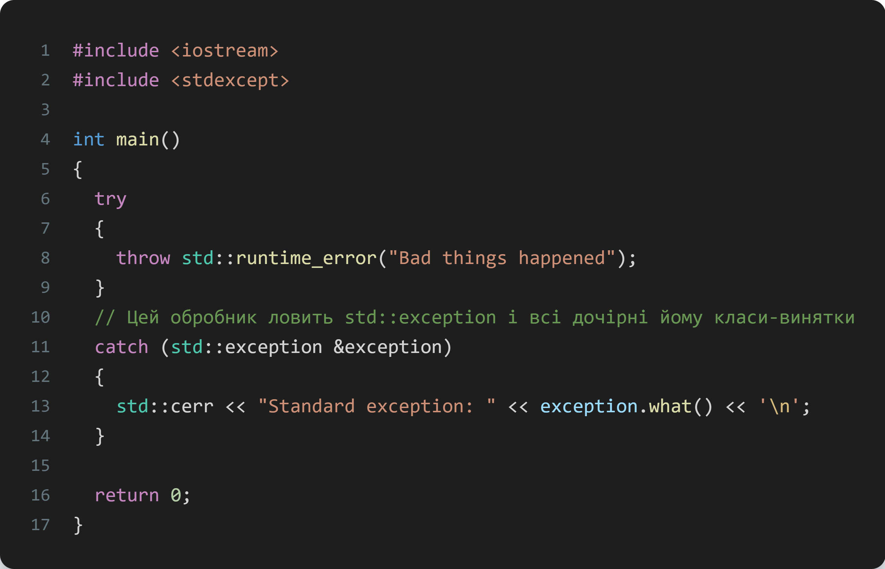
Використання стандартних винятків напряму
Ніщо не генерує std::exception напряму, і ви також повинні дотримуватися цього правила. Однак, ви можете генерувати винятки інших класів зі Стандартної бібліотеки С++, якщо вони адекватно відображають ваші потреби. Знайти список всіх стандартних класів-винятків зі Стандартної бібліотеки С++ ви можете https://ru.cppreference.com/w/cpp/error/exception .
std::runtime_error (знаходиться в заголовку stdexcept) є популярним вибором, тому що має загальне ім’я, а конструктор приймає налаштовуване повідомлення:

Slide 56
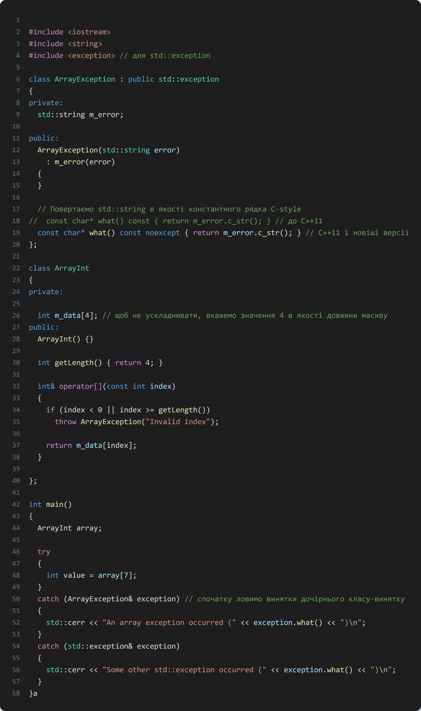
Створення власних класів-винятків, дочірніх класу std::exception
Звичайно, ви можете створити свої власні класи-винятки, дочірні класу std::exception, і перевизначити віртуальний константний метод what(). Ось вищенаведена програма, але вже з класом-винятком ArrayException, дочірнім std::exception:
У C++11 до віртуальної функції what() додали специфікатор noexcept (який означає, що функція обіцяє не генерувати винятки самостійно). Отже, в C++11 і в новіших версіях наше перевизначення методу what() також повинно мати специфікатор noexcept.
Вам вирішувати, чи хочете ви створювати свої власні класи-винятки, використовувати класи-винятки зі Стандартної бібліотеки С++ чи писати класи-винятки, дочірні std::exception. Все залежить від ваших цілей.

Slide 57
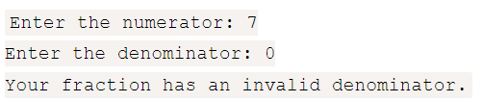
Завдання
Напишіть клас Fraction, конструктор якого приймає чисельник і знаменник. Якщо користувач передав в якості знаменника 0, то генеруйте виняток типу std::runtime_error (який знаходиться в заголовку stdexcept). У функції main() попросіть користувача ввести два цілих числа. Якщо числа, які ввів користувач, коректні, то виводьте створений об’єкт класу Fraction. Якщо ж числа некоректні, то ви повинні обробити виняток типу std::exception і повідомити користувачеві, що він ввів некоректні дані.
Підказка: std::runtime_error є дочірнім класу-винятку std::exception, тому у вас повинен бути тільки один блок catch.

Slide 58
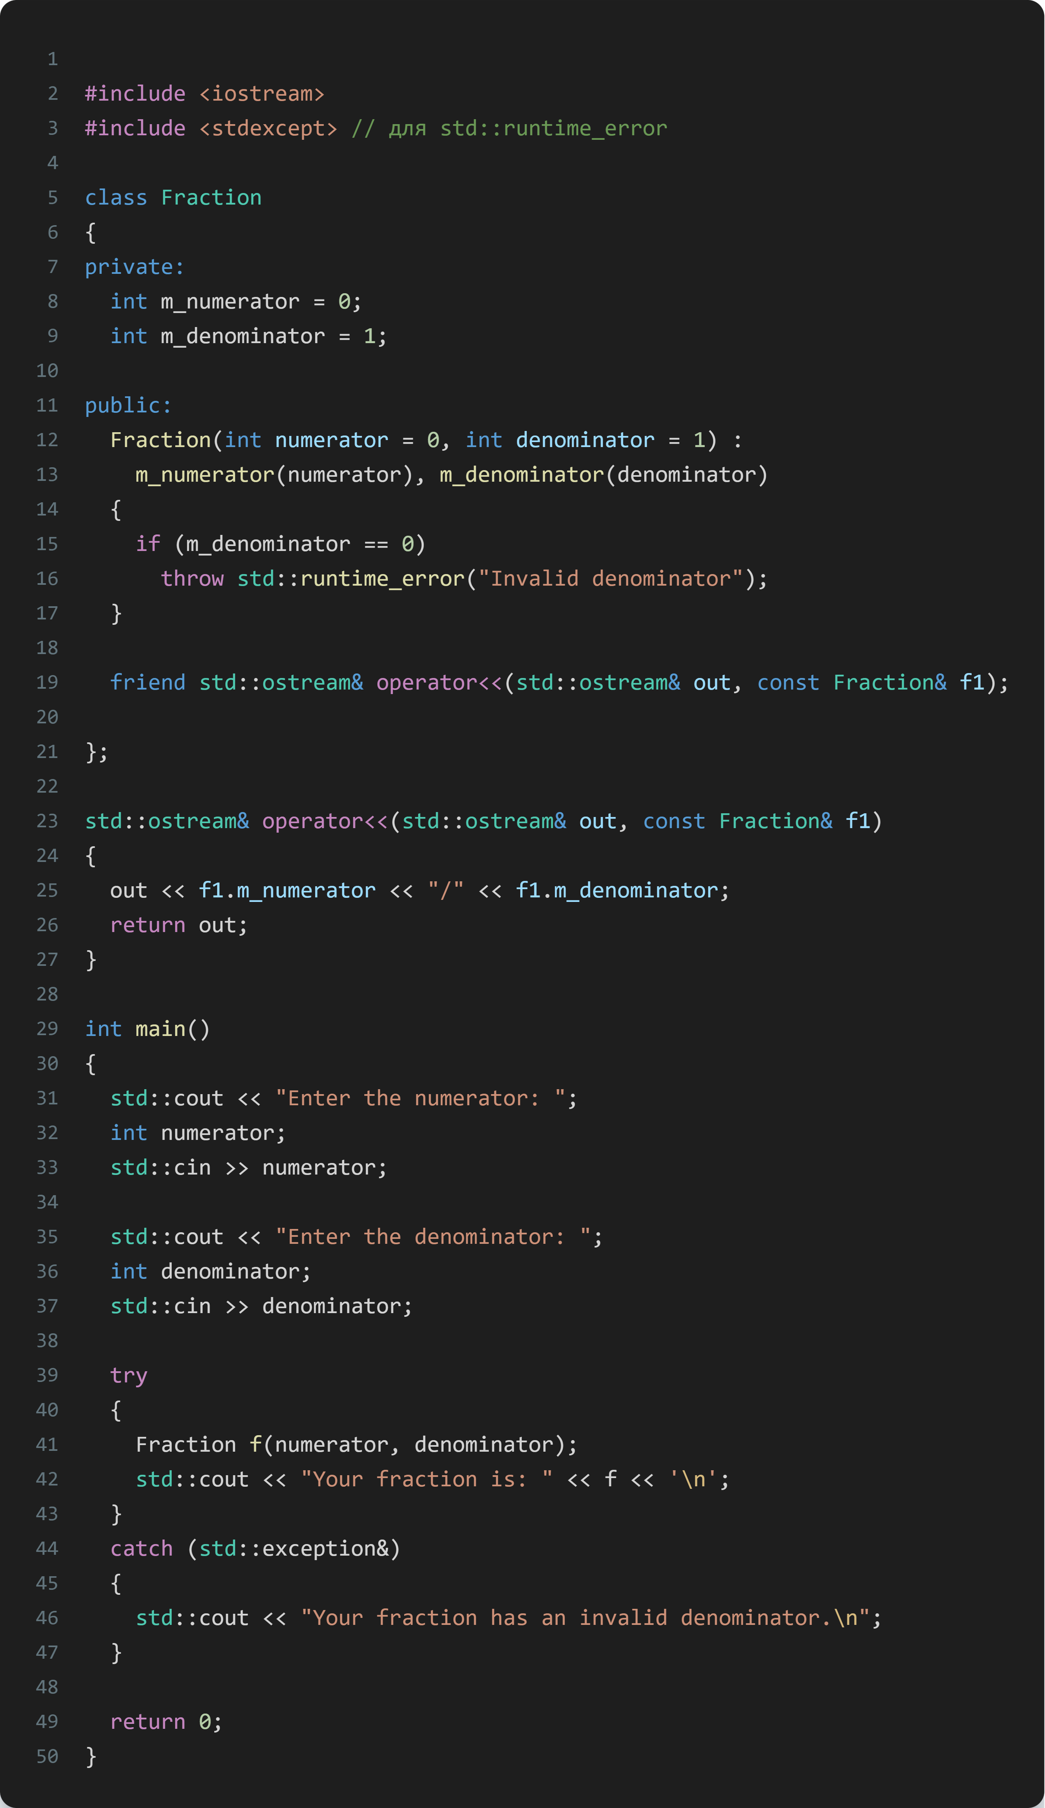
_
_

Slide 59
_
_

Slide 60
_
_

Slide 61
_
_

Slide 62
_
_

Slide 63
_
_

Slide 64
_
_

Slide 65
_
_

Slide 66
_
_

Slide 67
_
_

